Slide 1
Práctica 3: Características morfológicas de
Cyanoprokaryota, chlorophyta y euglenophyta
Erick jose ponce manjarrez
Norberto miguel ángel pastén miranda
Perla urquidez bejarano

Slide 2
Introducción a la práctica
Cyanoprokaryota/cianofita.
Las Cyanoprokaryota o cianofitas son procariotas que se caracterizan por su relativa simplicidad morfológica y por su coloración verde-azul, presentan dos tipos de organización: formas cocoides (unicelulares, coloniales y pseudofilamentosas) y las filamentosas; las unicelulares más pequeñas presentan formas esféricas, algunas otras forman colonias globosas o huecas, y otras más, filamentos solitarios o en agreados (Whitton, & Potts, 2002).
Muestran heterocistos, cuya función consiste en la fijación de nitró- geno atmosférico (Whitton, & Potts, 2002). Son estructuras redondeadas más grandes que las células vegetativas, se encuentran rodeadas por una pared gruesa, excepto en la unión con otras células adyacentes, donde se forma un engrosamiento altamente refringente, llamado nódulo polar (Lara-Villa et al., 1996; Van den Hoeck, Mann, & Jahns, 1995).

Slide 3
Introducción a la práctica
Chlorophyta/clorofita
Las clorofitas o algas verdes tienen representantes que han alcanzado niveles de complejidad muy elevados, contienen cloroplastos y almidón muy parecidos a los de las plantas terrestres, de hecho se postulan como antecesores directos (Lara-Villa et al., 1996).
Las algas verdes son las únicas que presentan el nivel de organización cenocítico o sifonoso, la organización es típicamente eucarionte, la mayoría tiene células uninucleadas, aunque existen órdenes completos que tienen una organización multinucleada (Van den Hoeck et al., 1995).

Slide 4
Introducción a la práctica
Euglenophyta/euglenofita
A diferencia de otros grupos algales, las euglenofitas son unicelulares fotoauxotróficas, es decir, además de nutrimentos inorgánicos y la luz necesaria para la fotosíntesis, requieren por lo menos de algún compuesto orgánico para crecer. Por otro lado, poseen la capacidad de asimilar el acetato y el alcohol como sustratos metabólicos, lo cual les permite subsistir como heterótrofas facultativas (Lara-Villa et al., 1996).
El nivel de organización que presenta es el unicelular estricto, su reproducción es asexual y generalmente habitan en aguas con salinidades bajas y alto conte- nido de materia orgánica (Dreckmann et al., 2013).

Slide 5
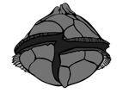
OBJETIVOS!
Identificar características principales de Ccianofitas, clorofitas y euglenofitas.
Identificar el género y de ser posible la especie de los organismos observados.
Adquirir el conocimiento necesario para realizar una aproximación taxonómica de cianofitas, clorofitas y euglenofitas.

Slide 6
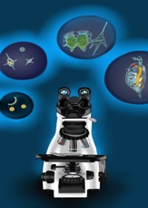

PROCEDIMIENTO
Con un clic en la siguiente imagen, se desplegará el modelo interactivo del microscopio, donde se podrá elegir entre una variedad de preparaciones.
Al seleccionar una muestra, identificar las caracreríscitas correspondioentes a cada grupo observado.
Con base en la as muestras interactivas, cumplir los objetivos que se plantean en el manual de “Biología de protistas y algas”.

Slide 7
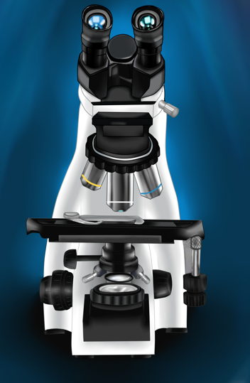

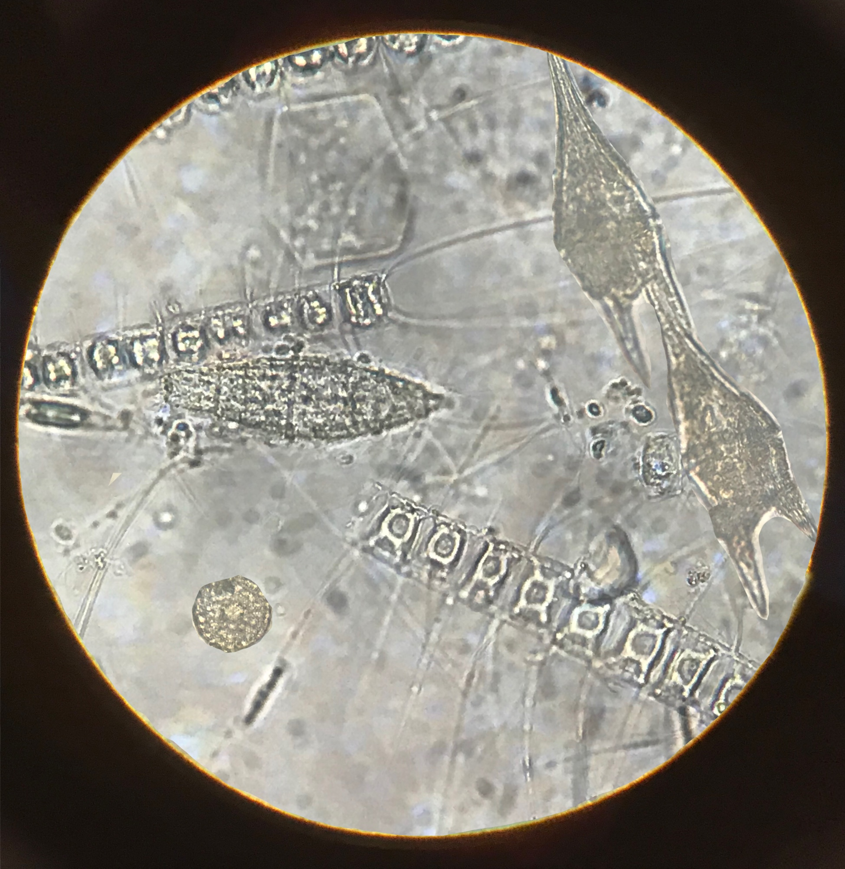
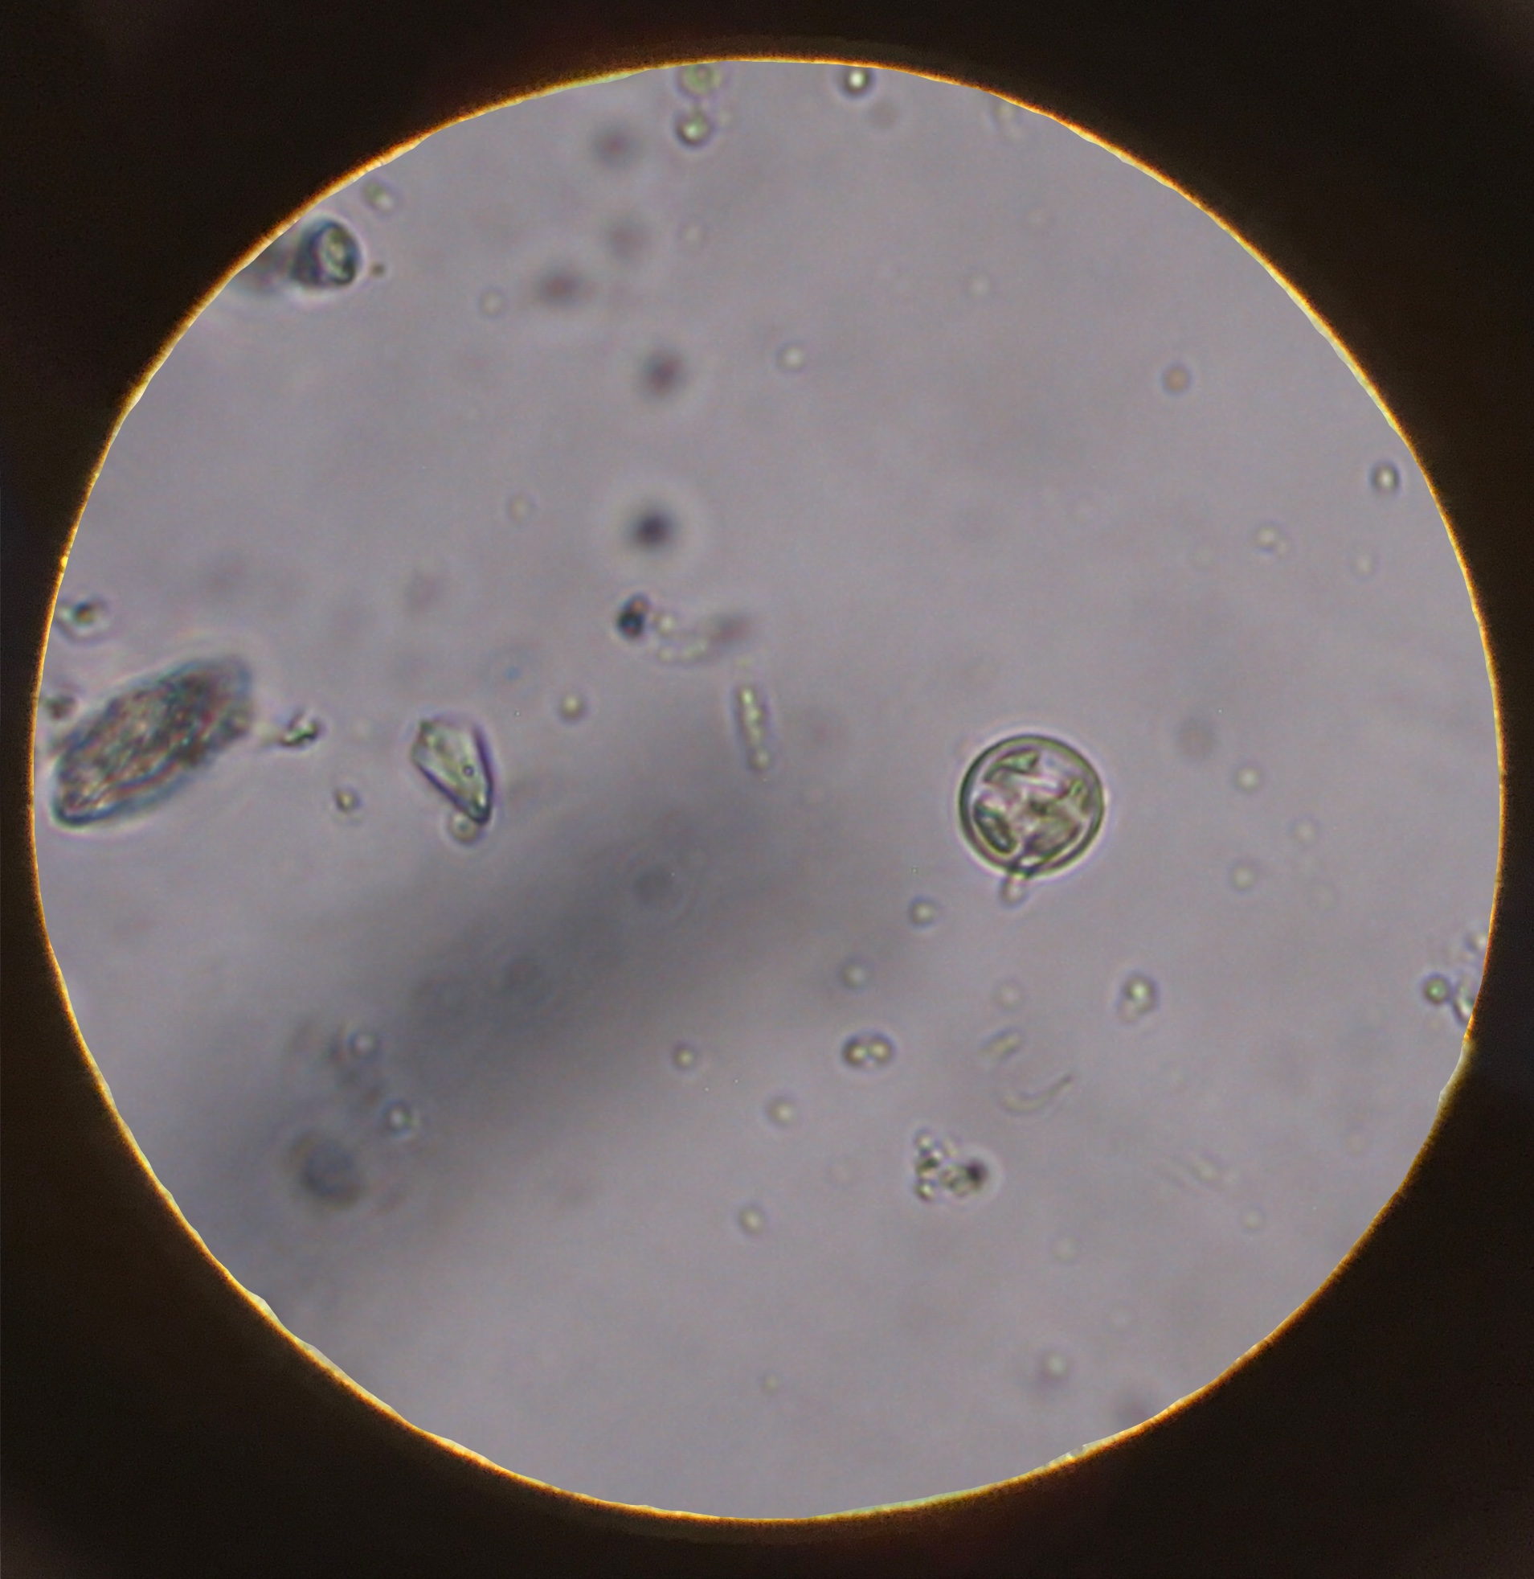
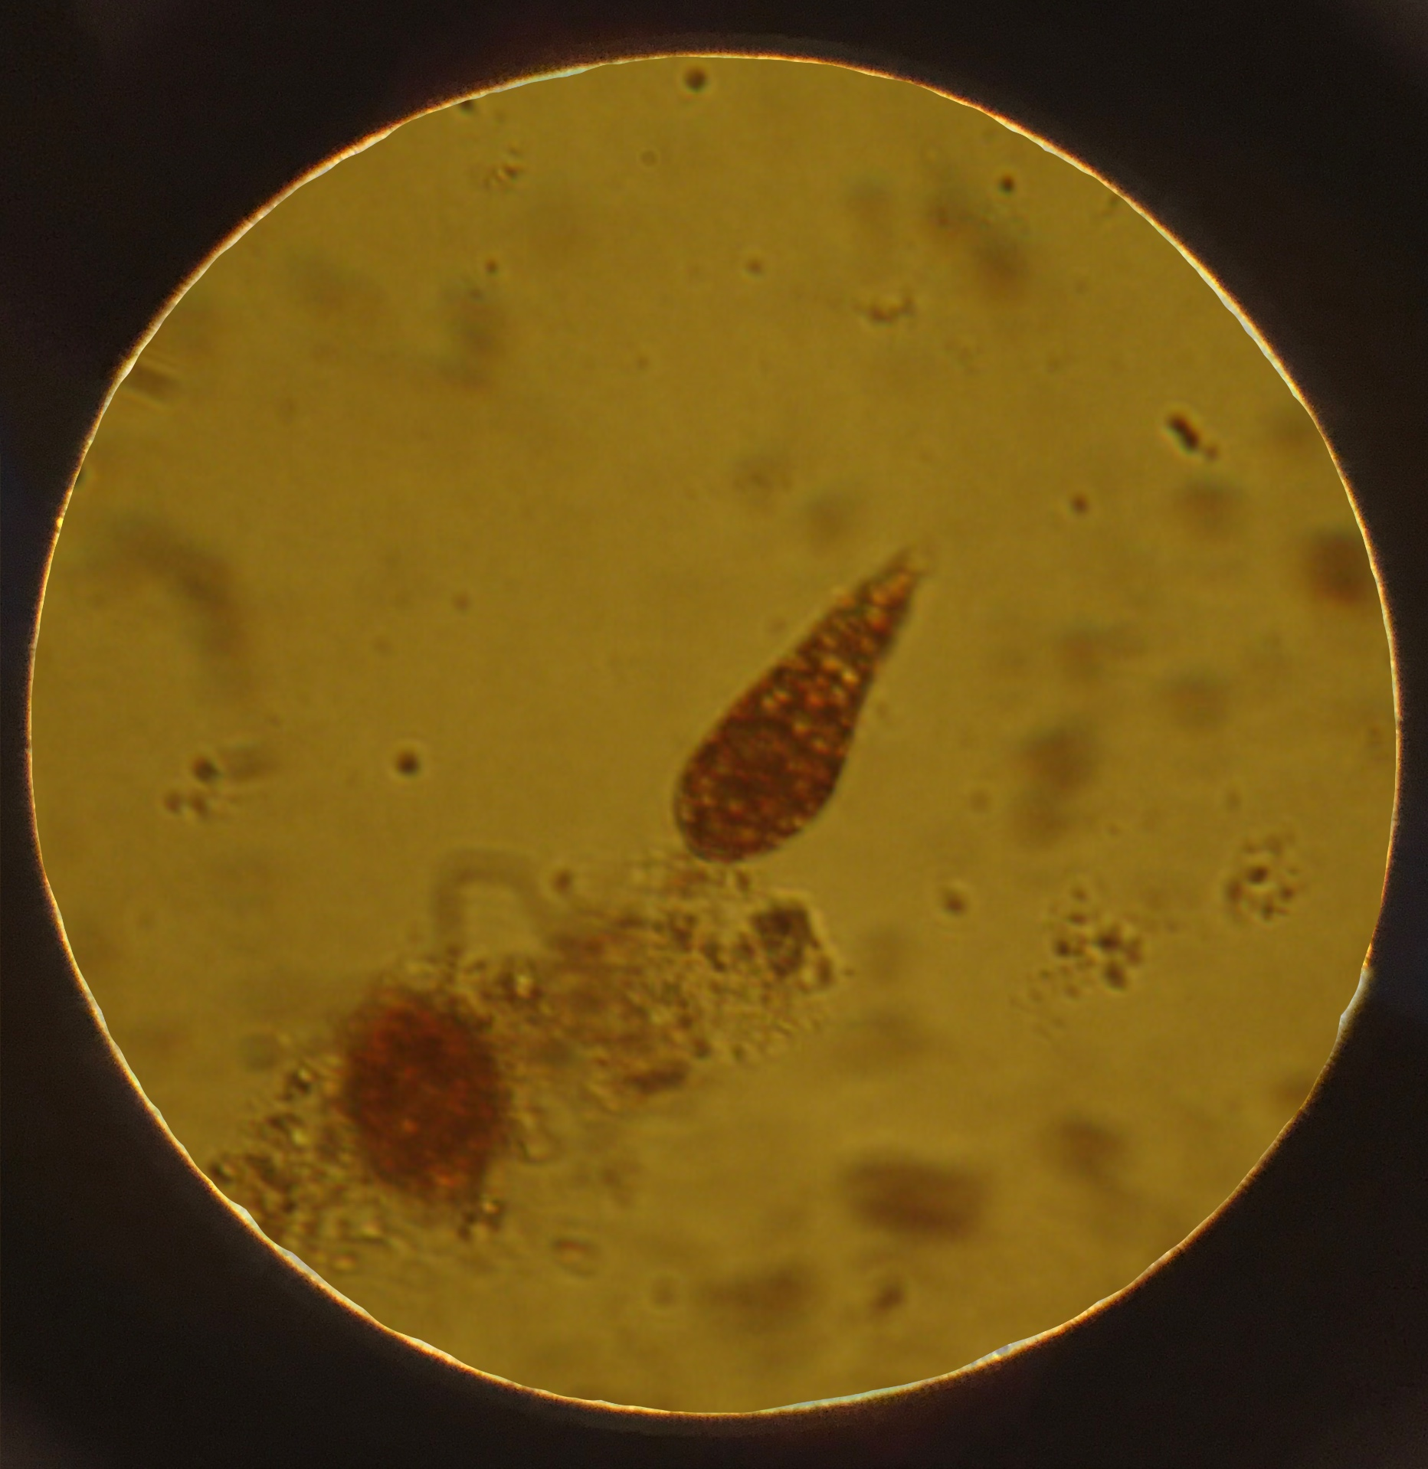
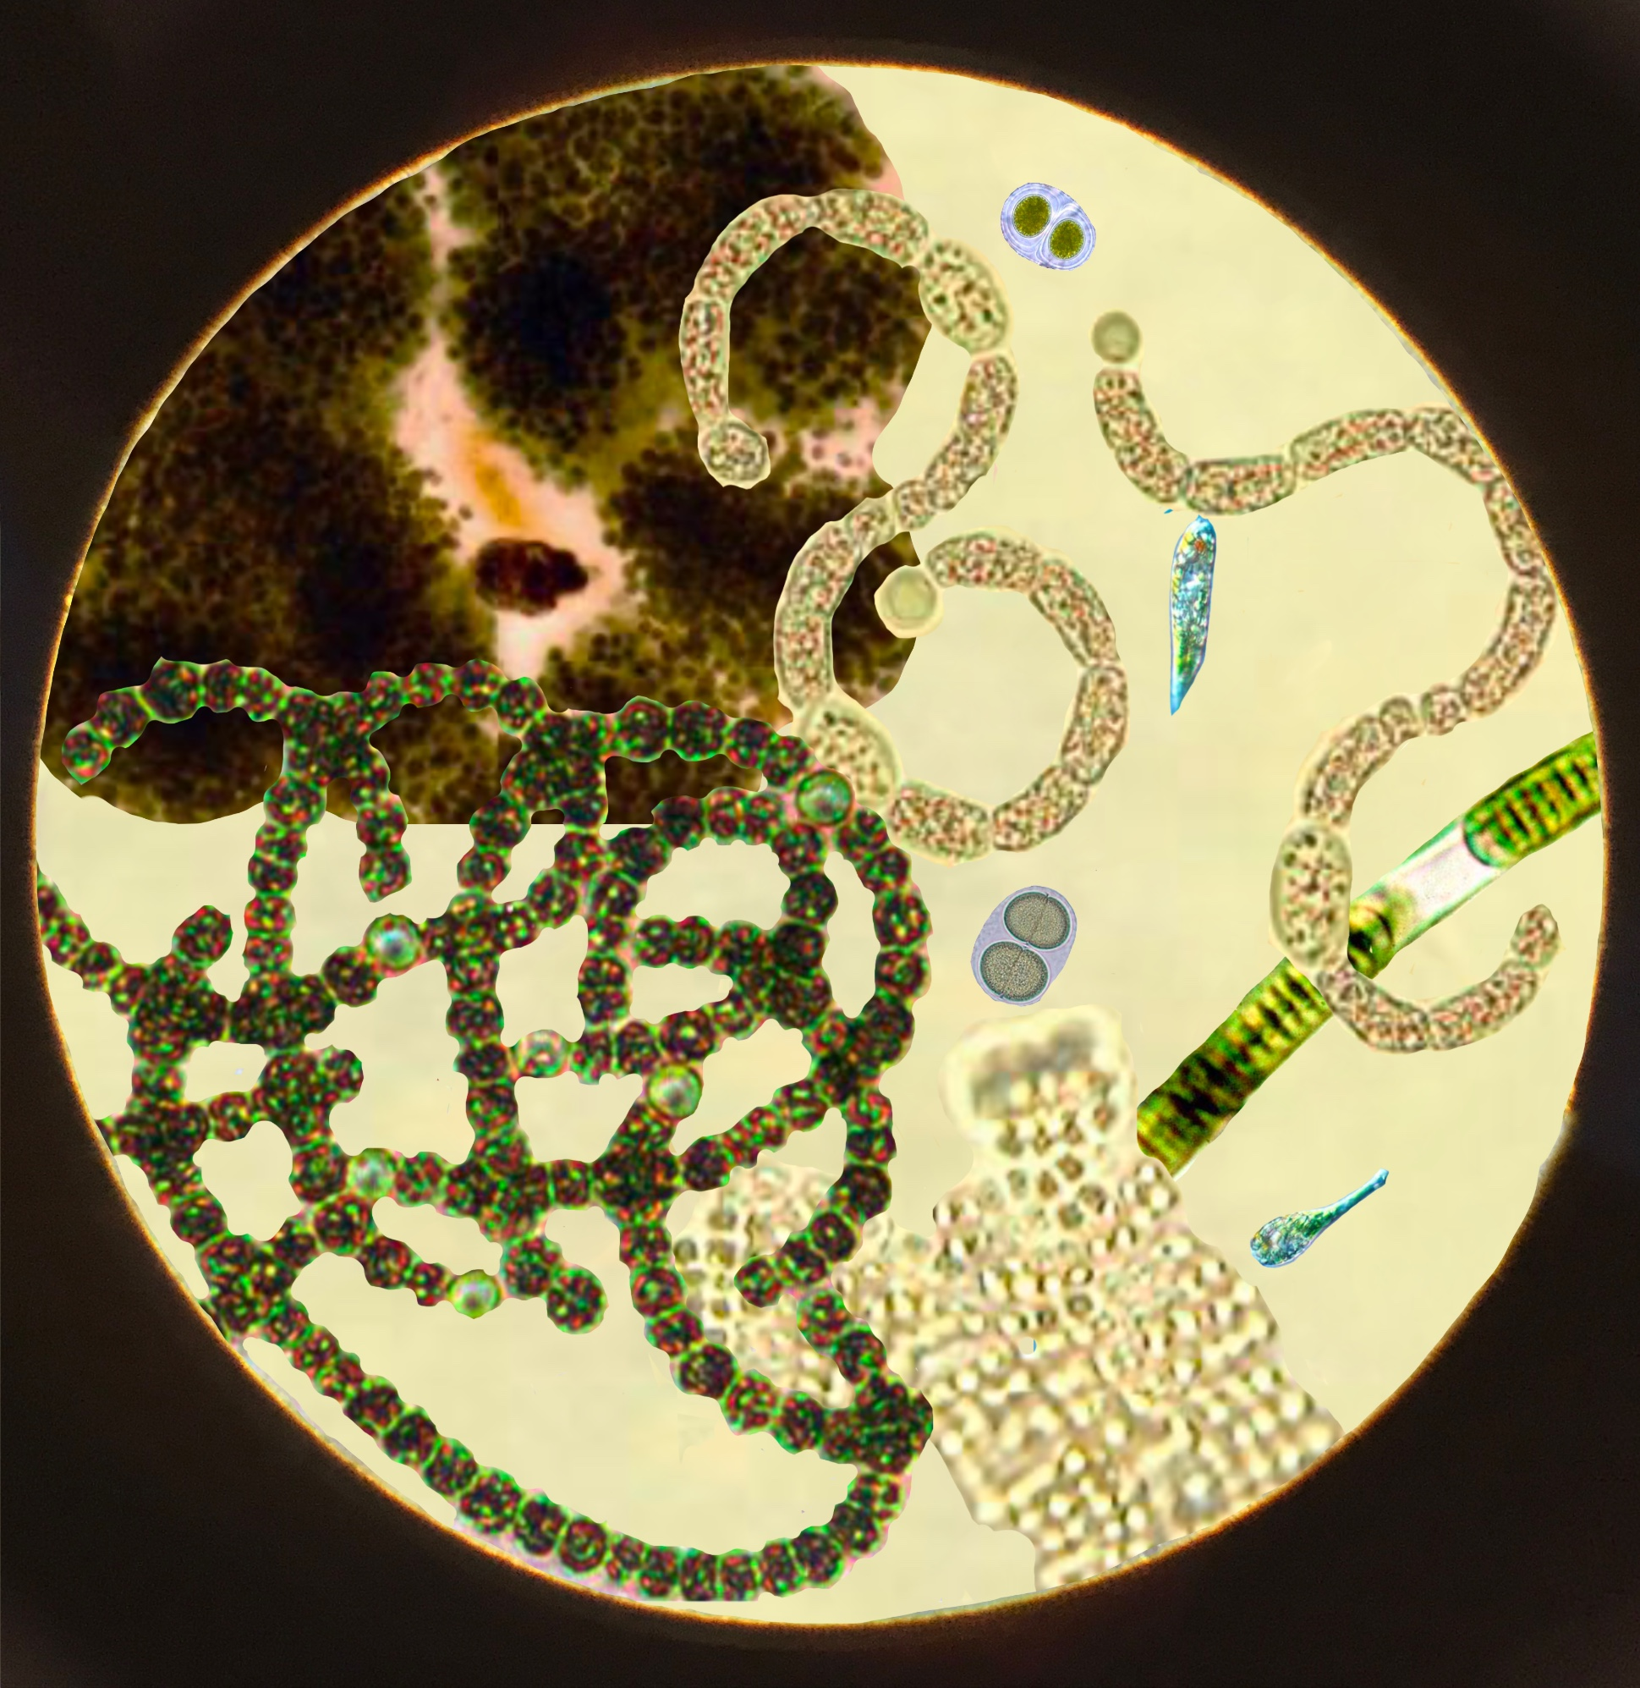
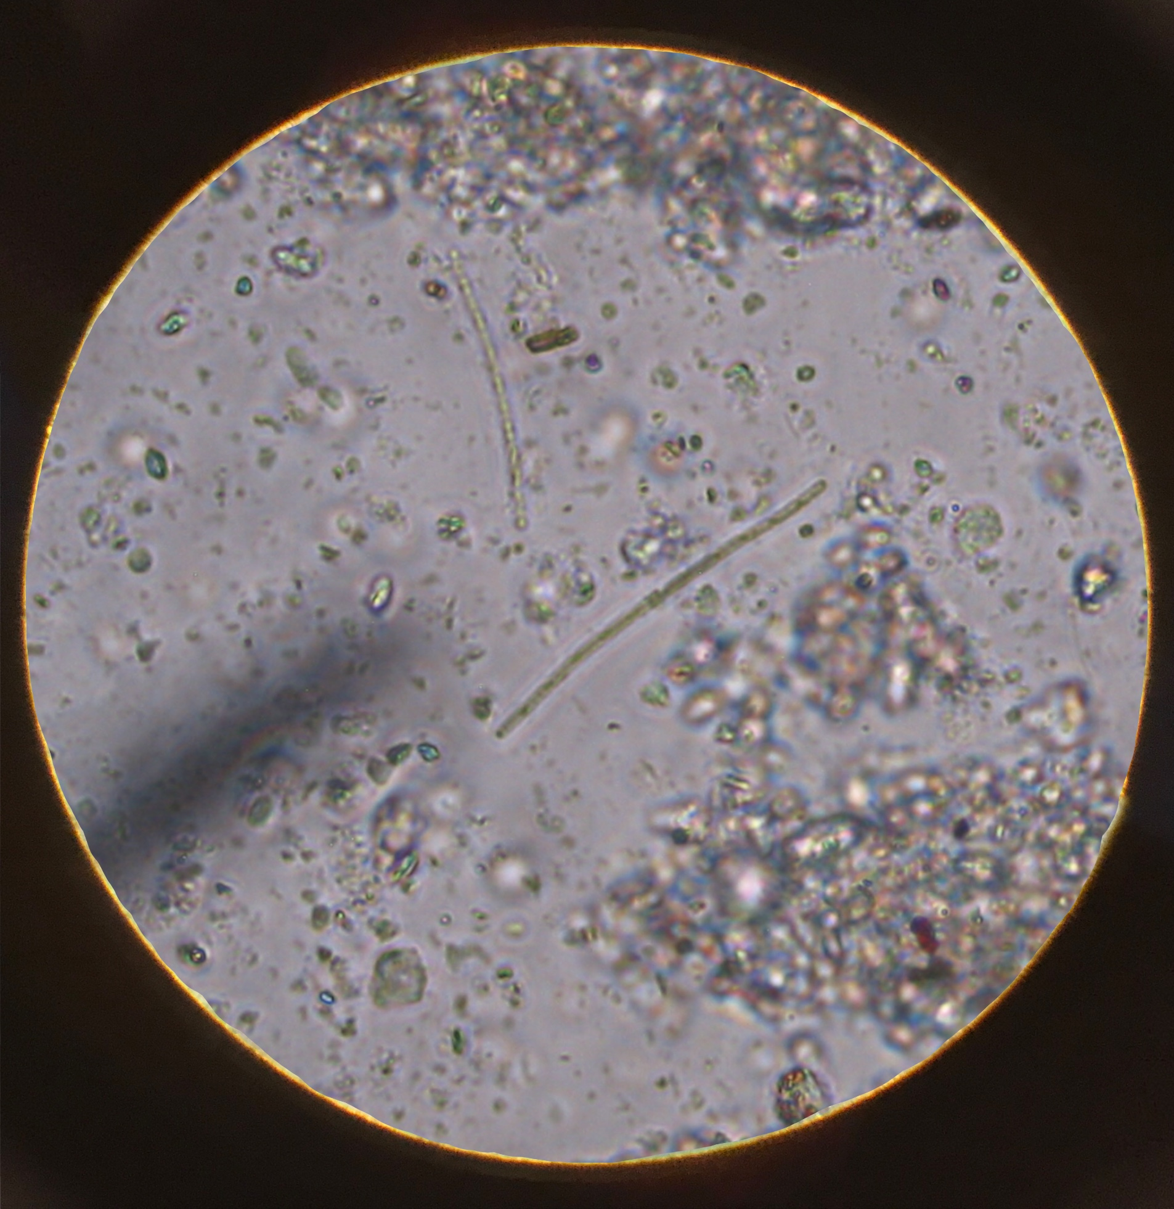
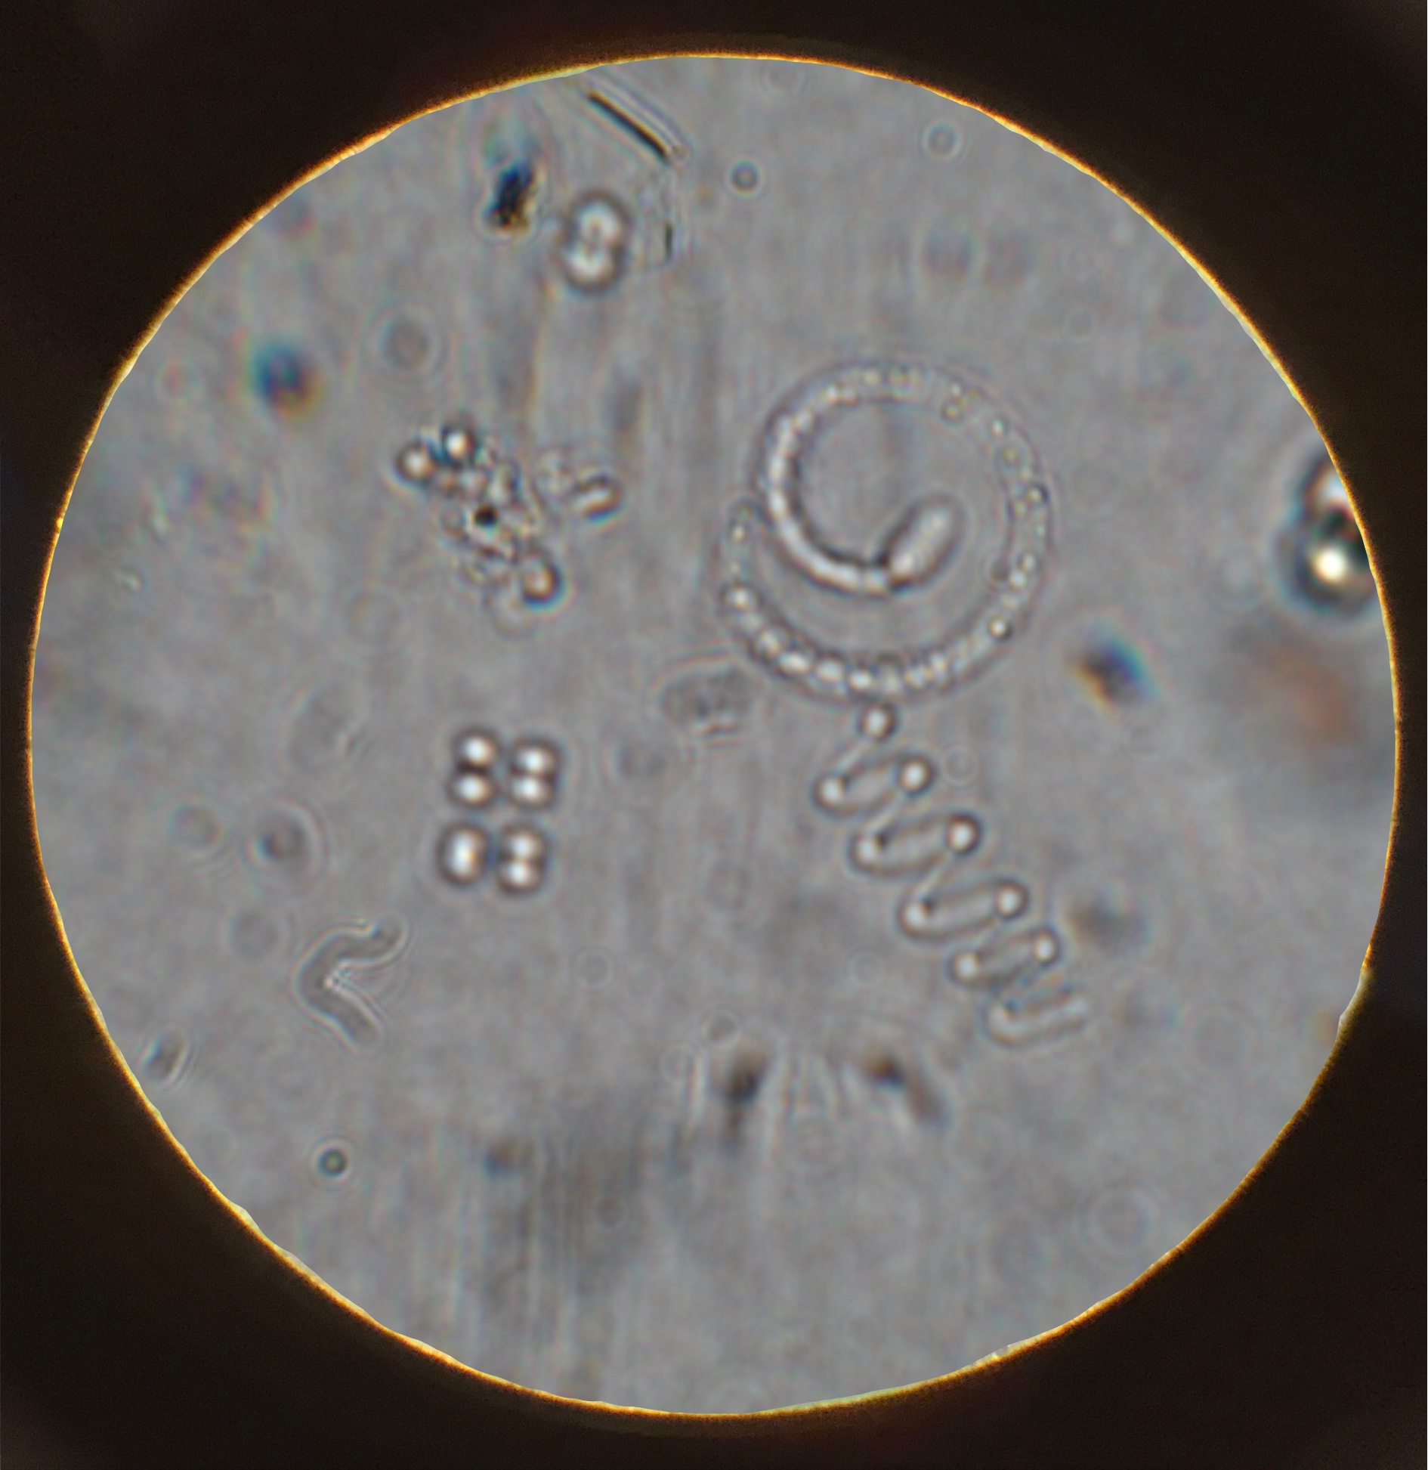
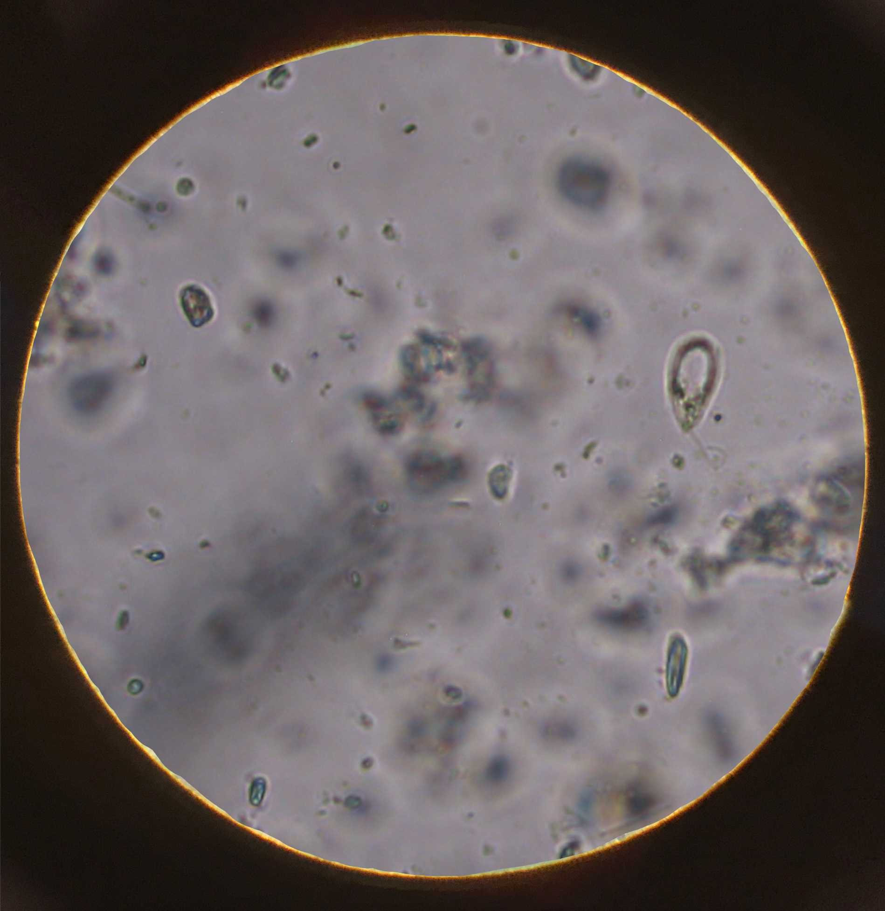
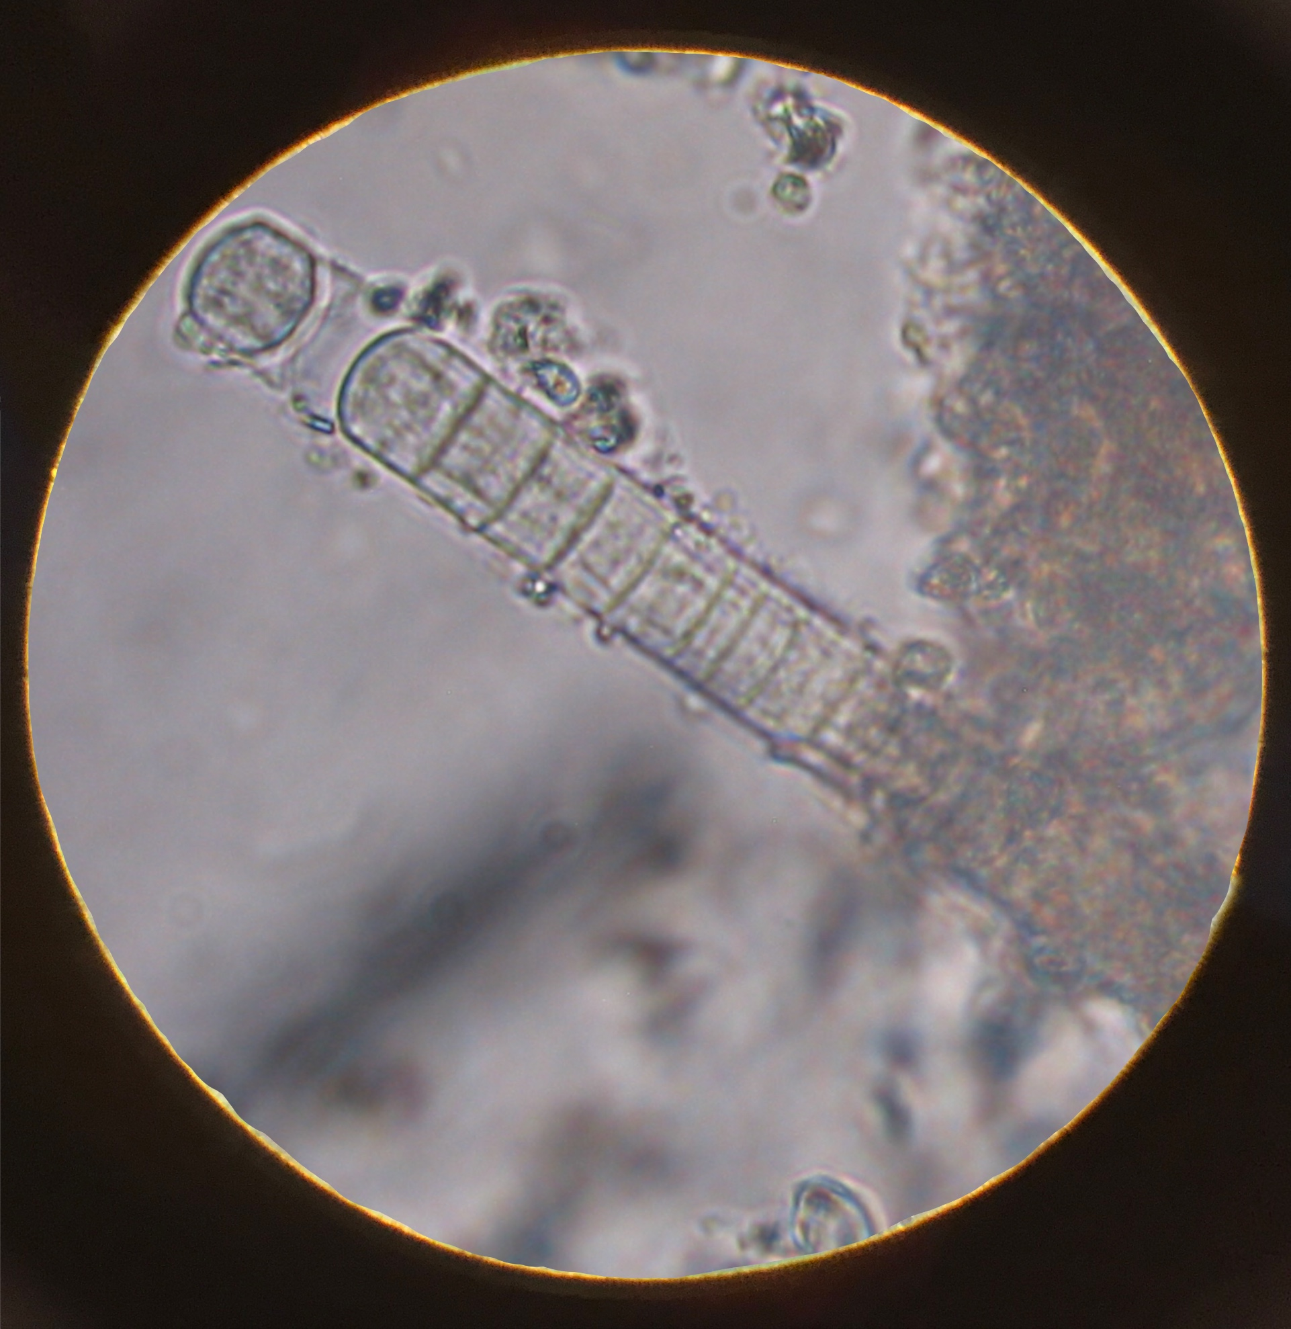
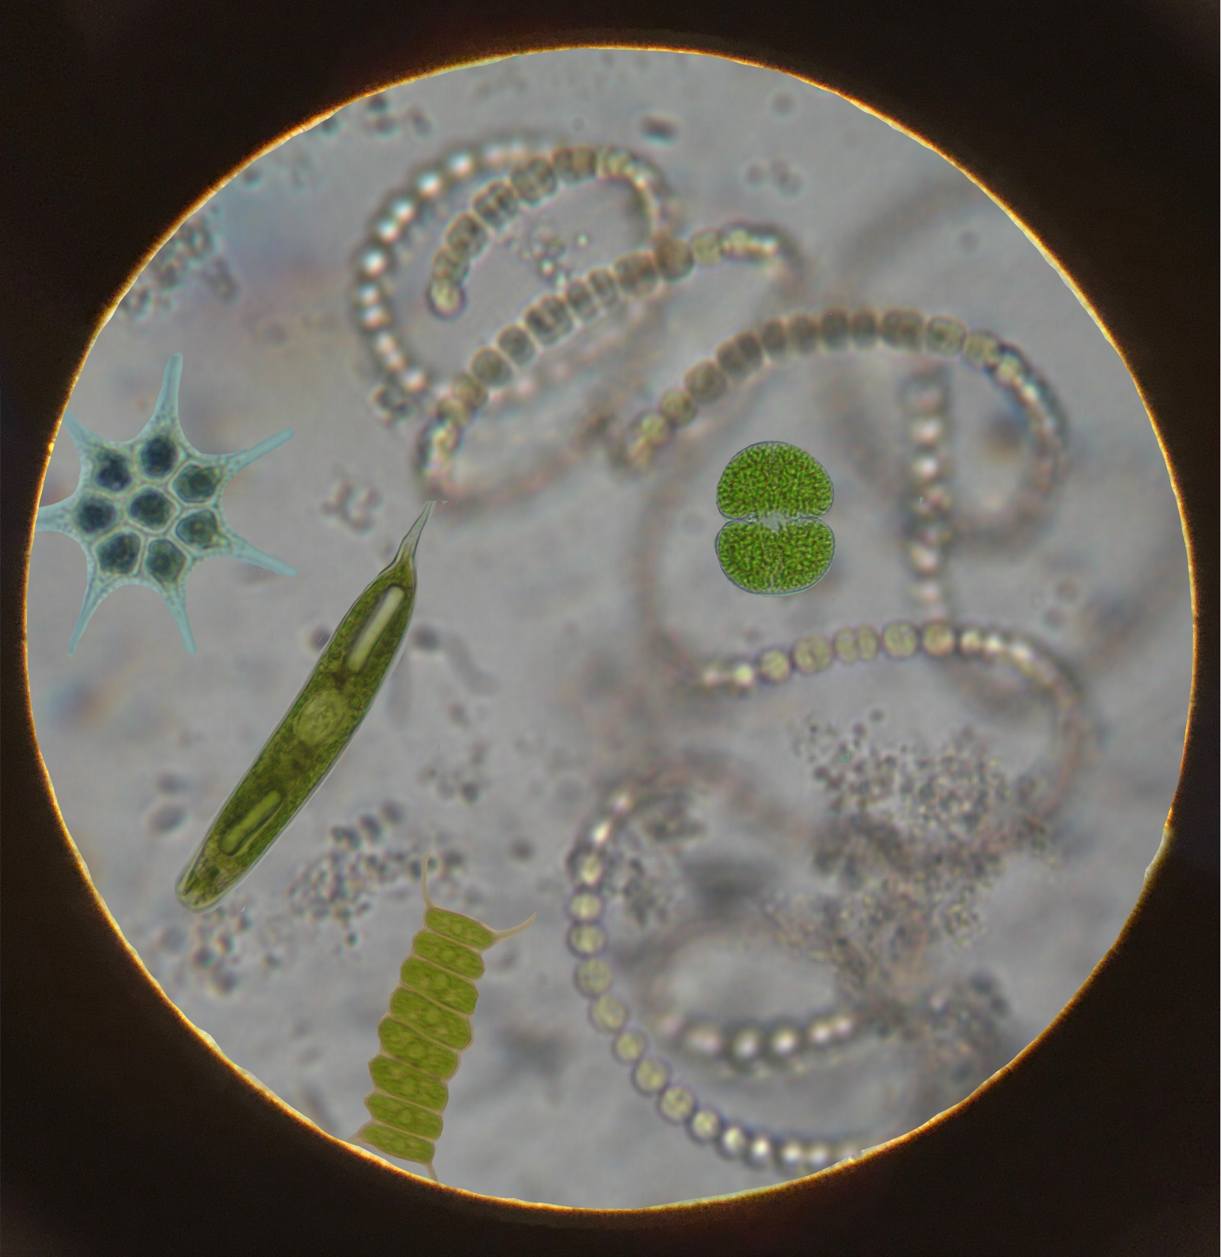
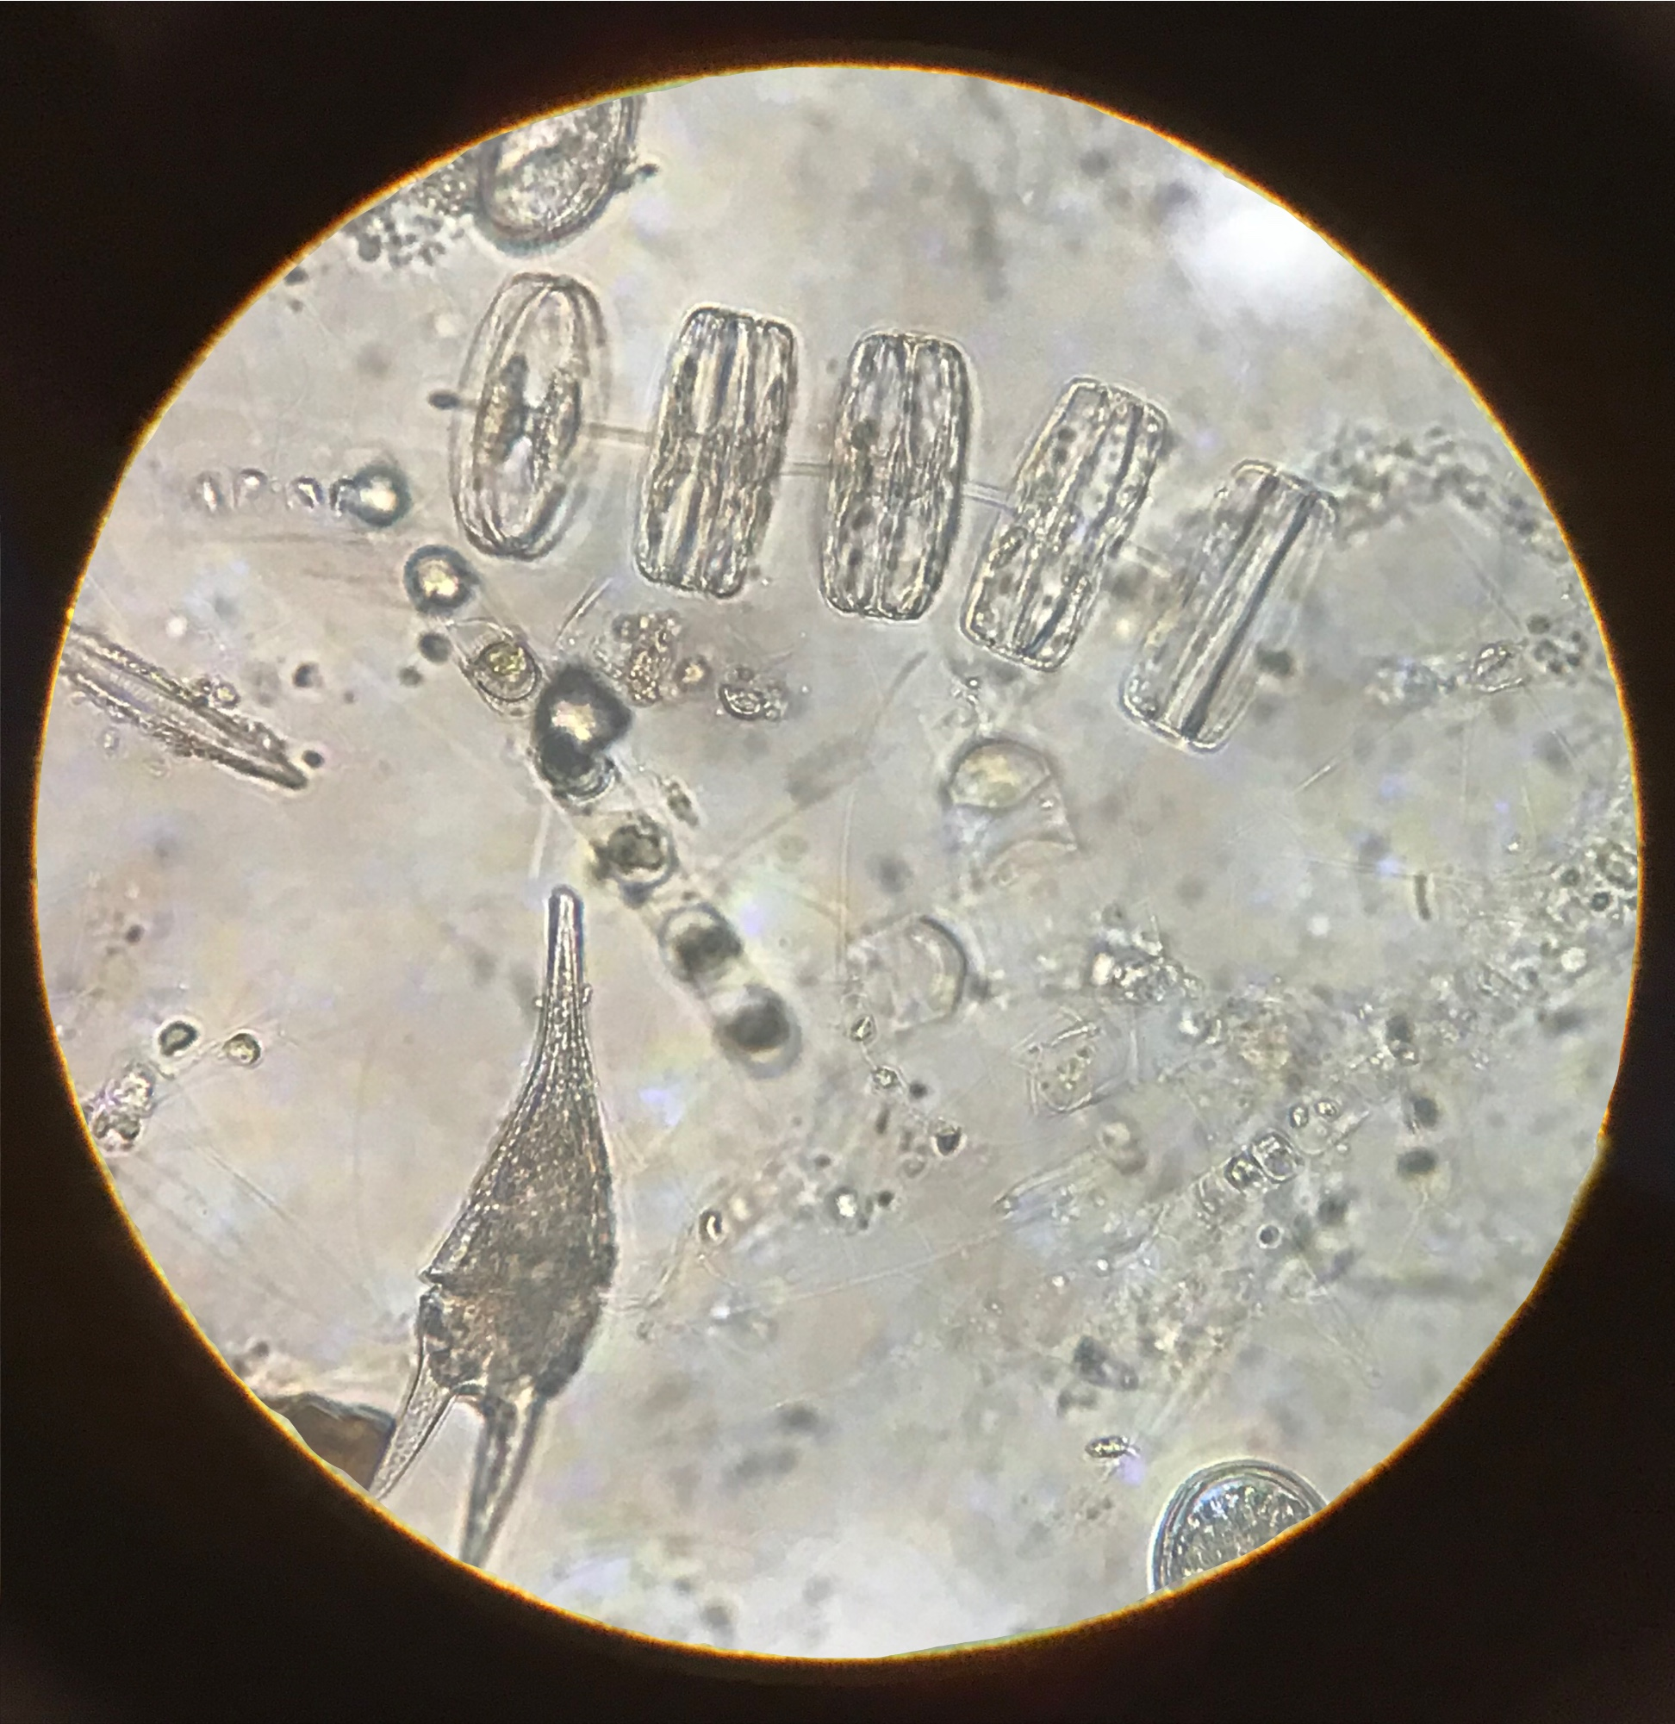
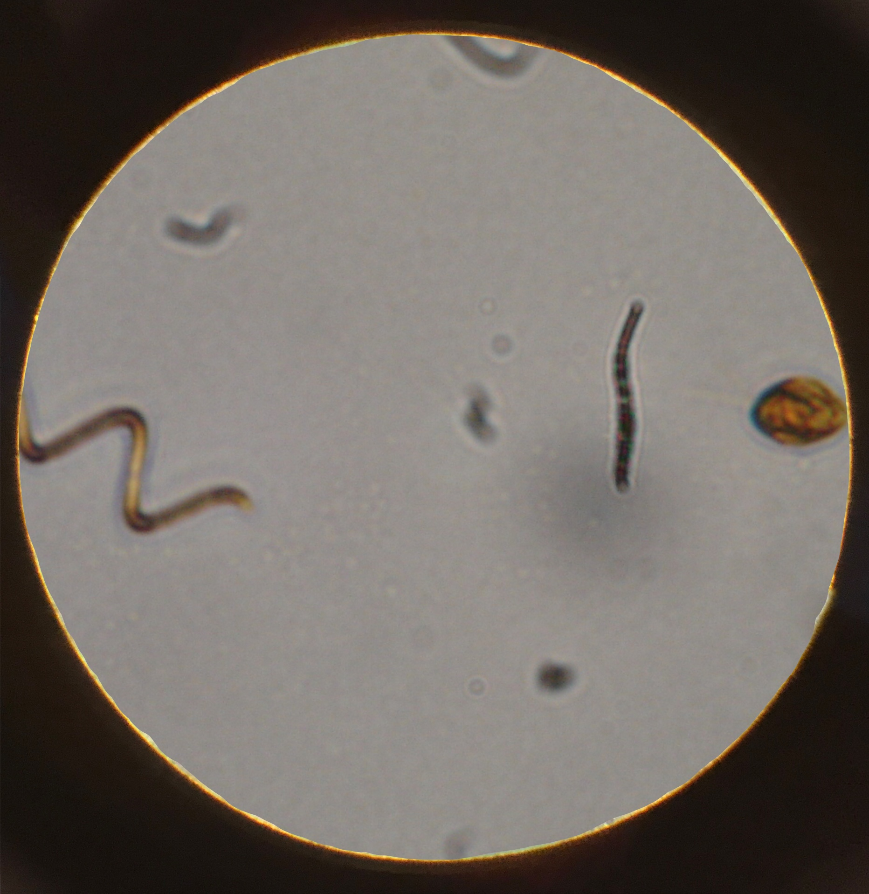
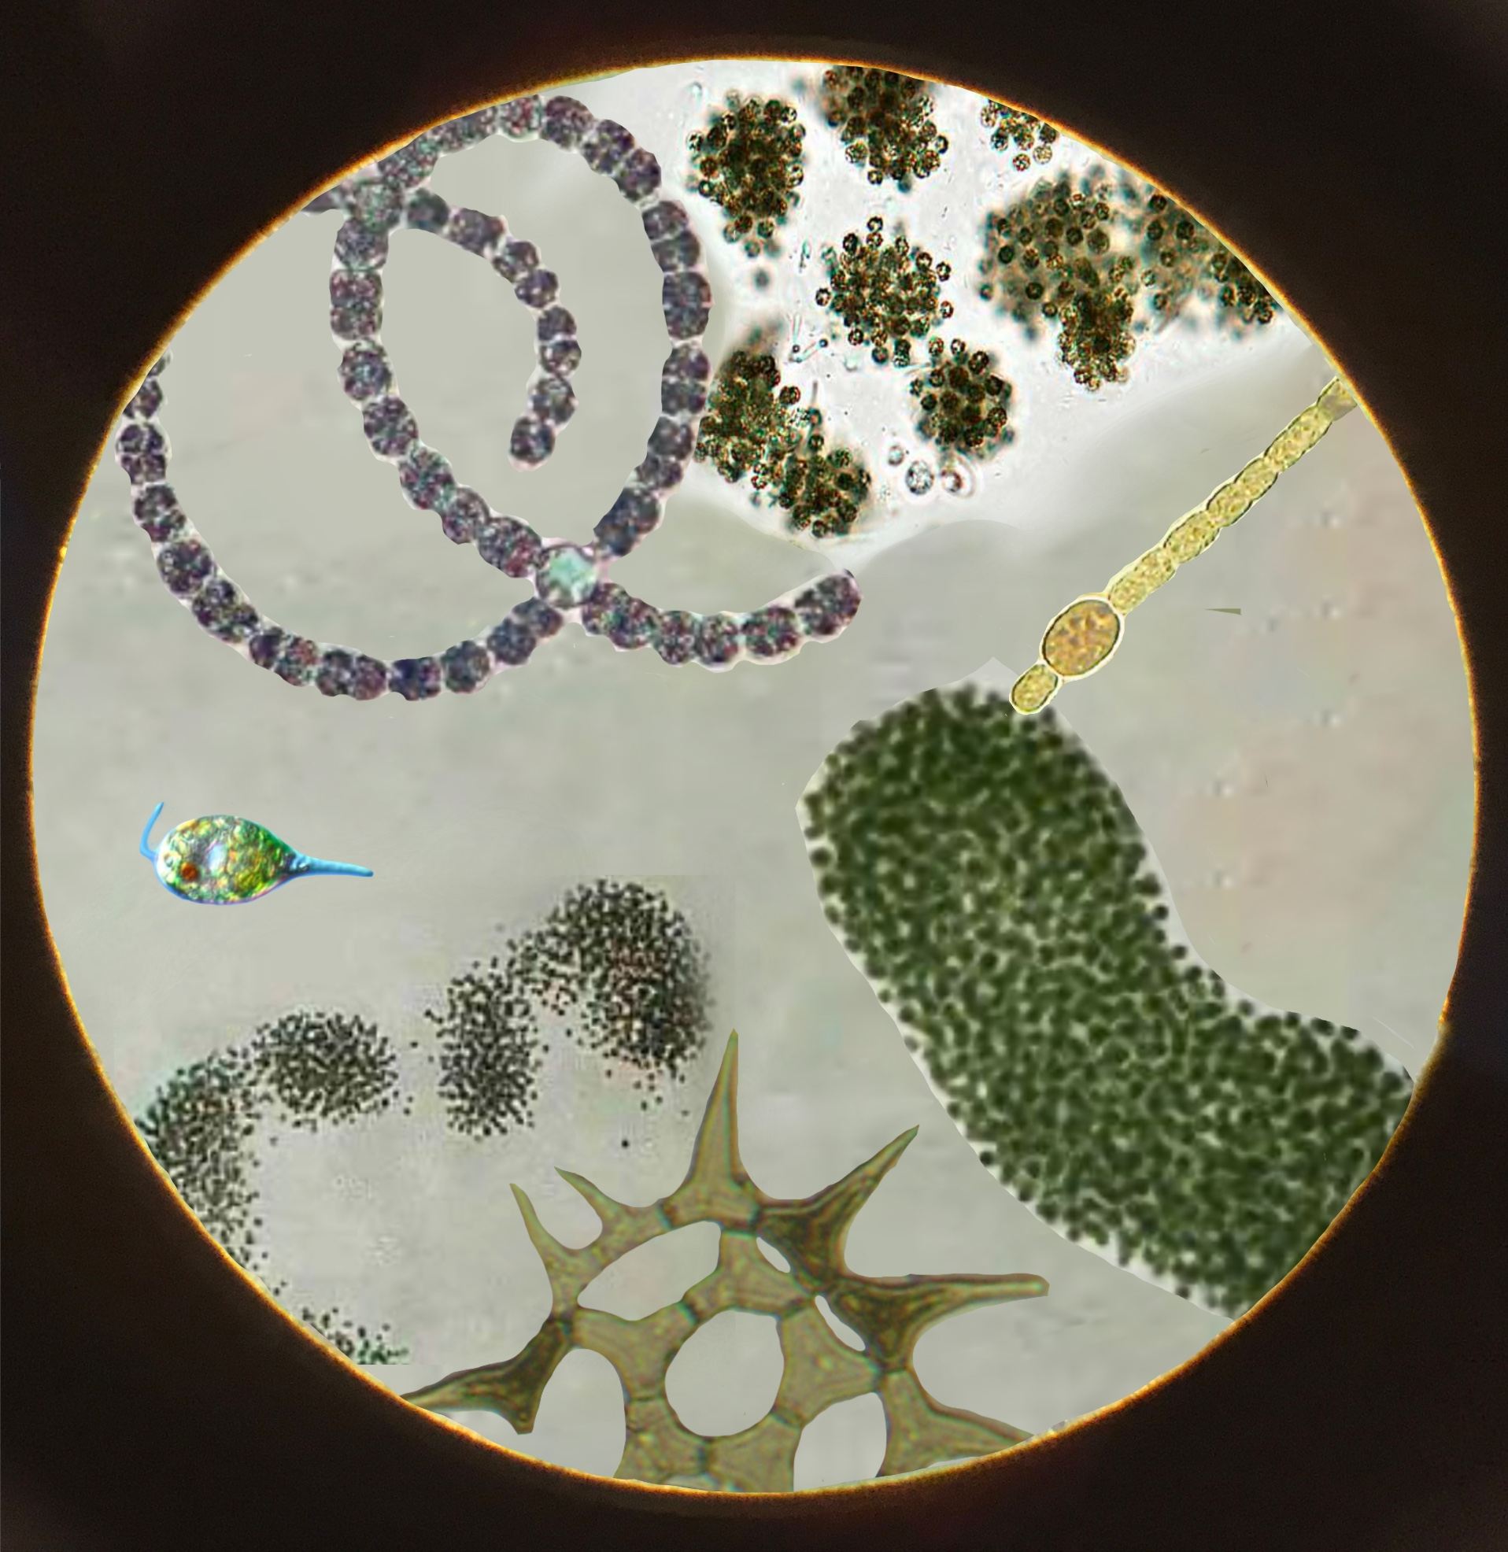
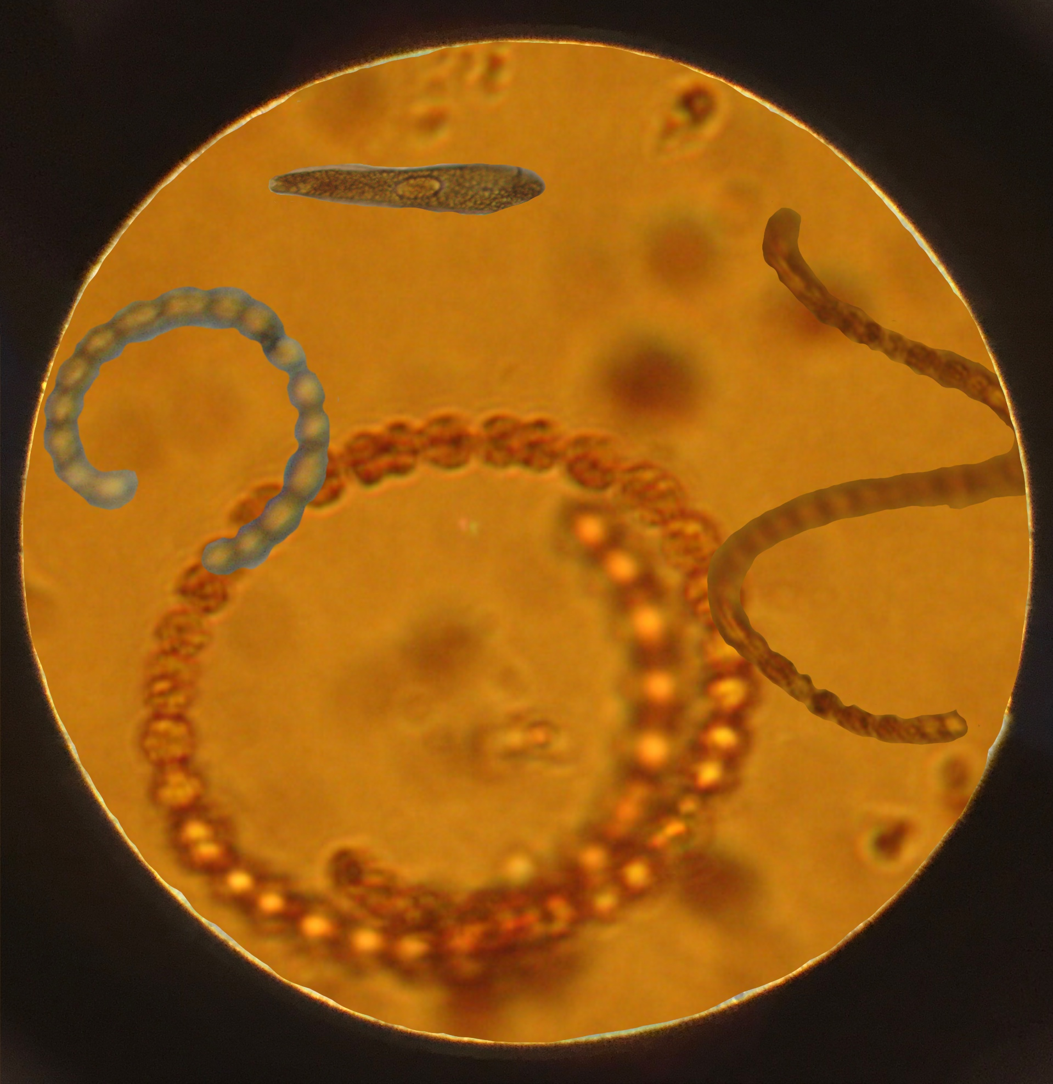
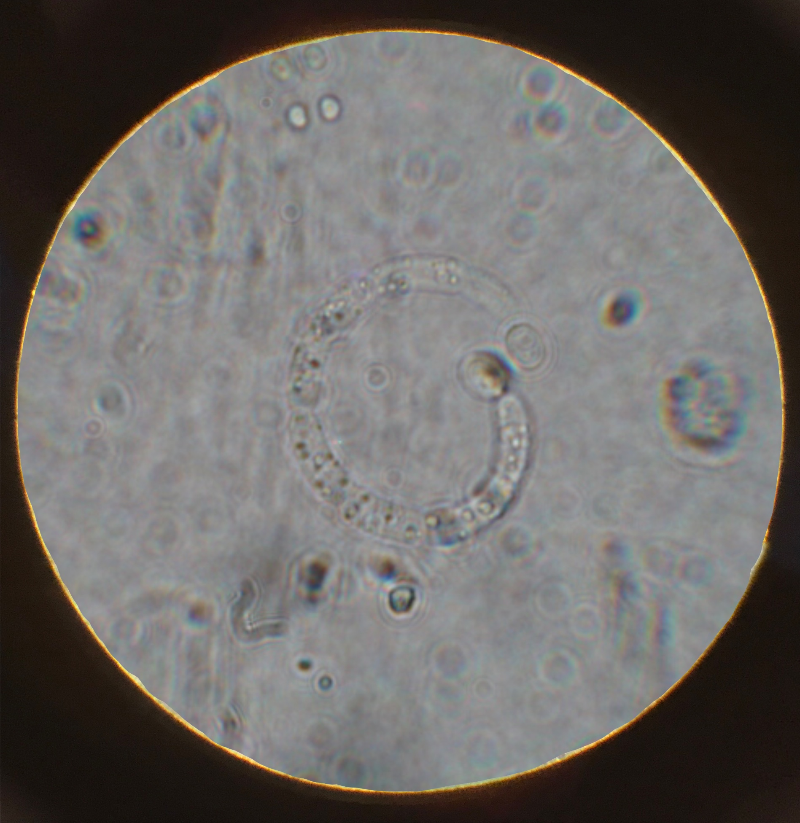
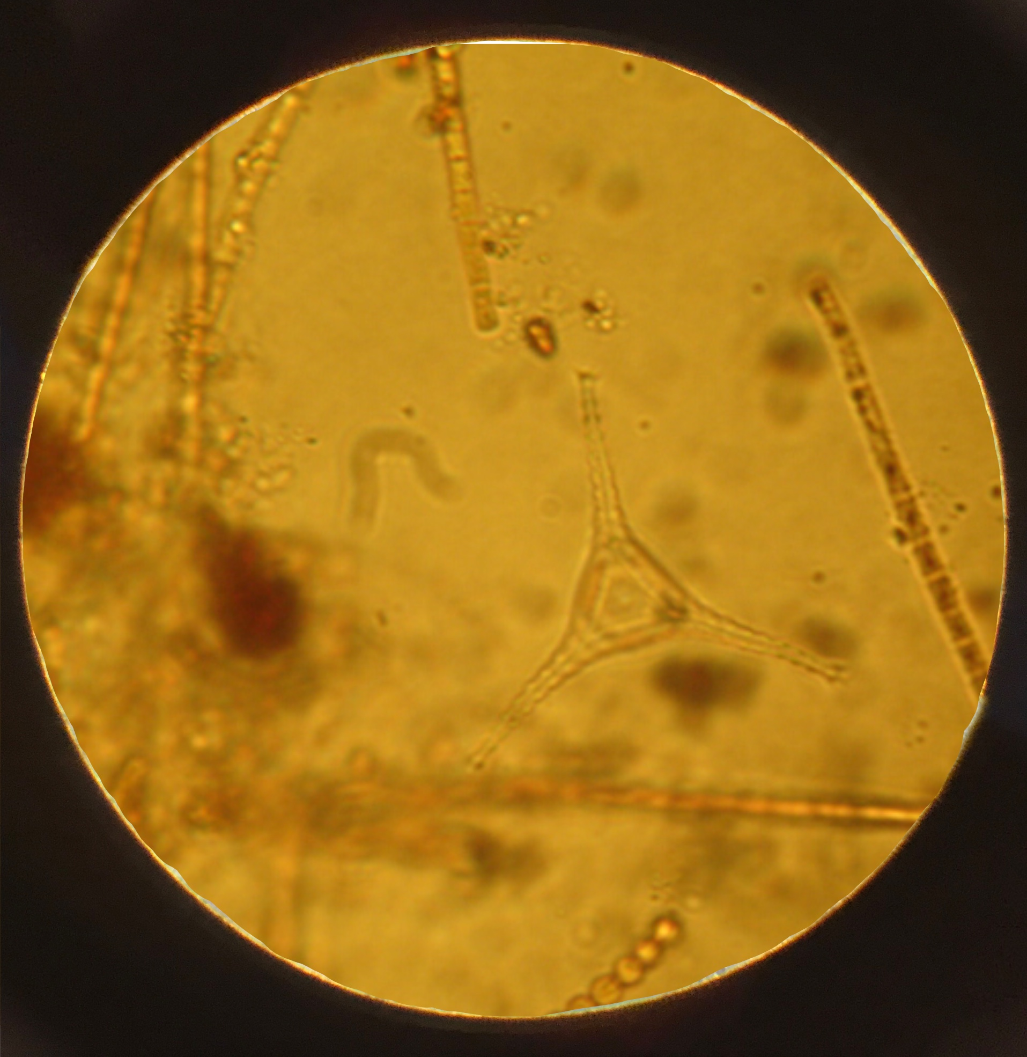
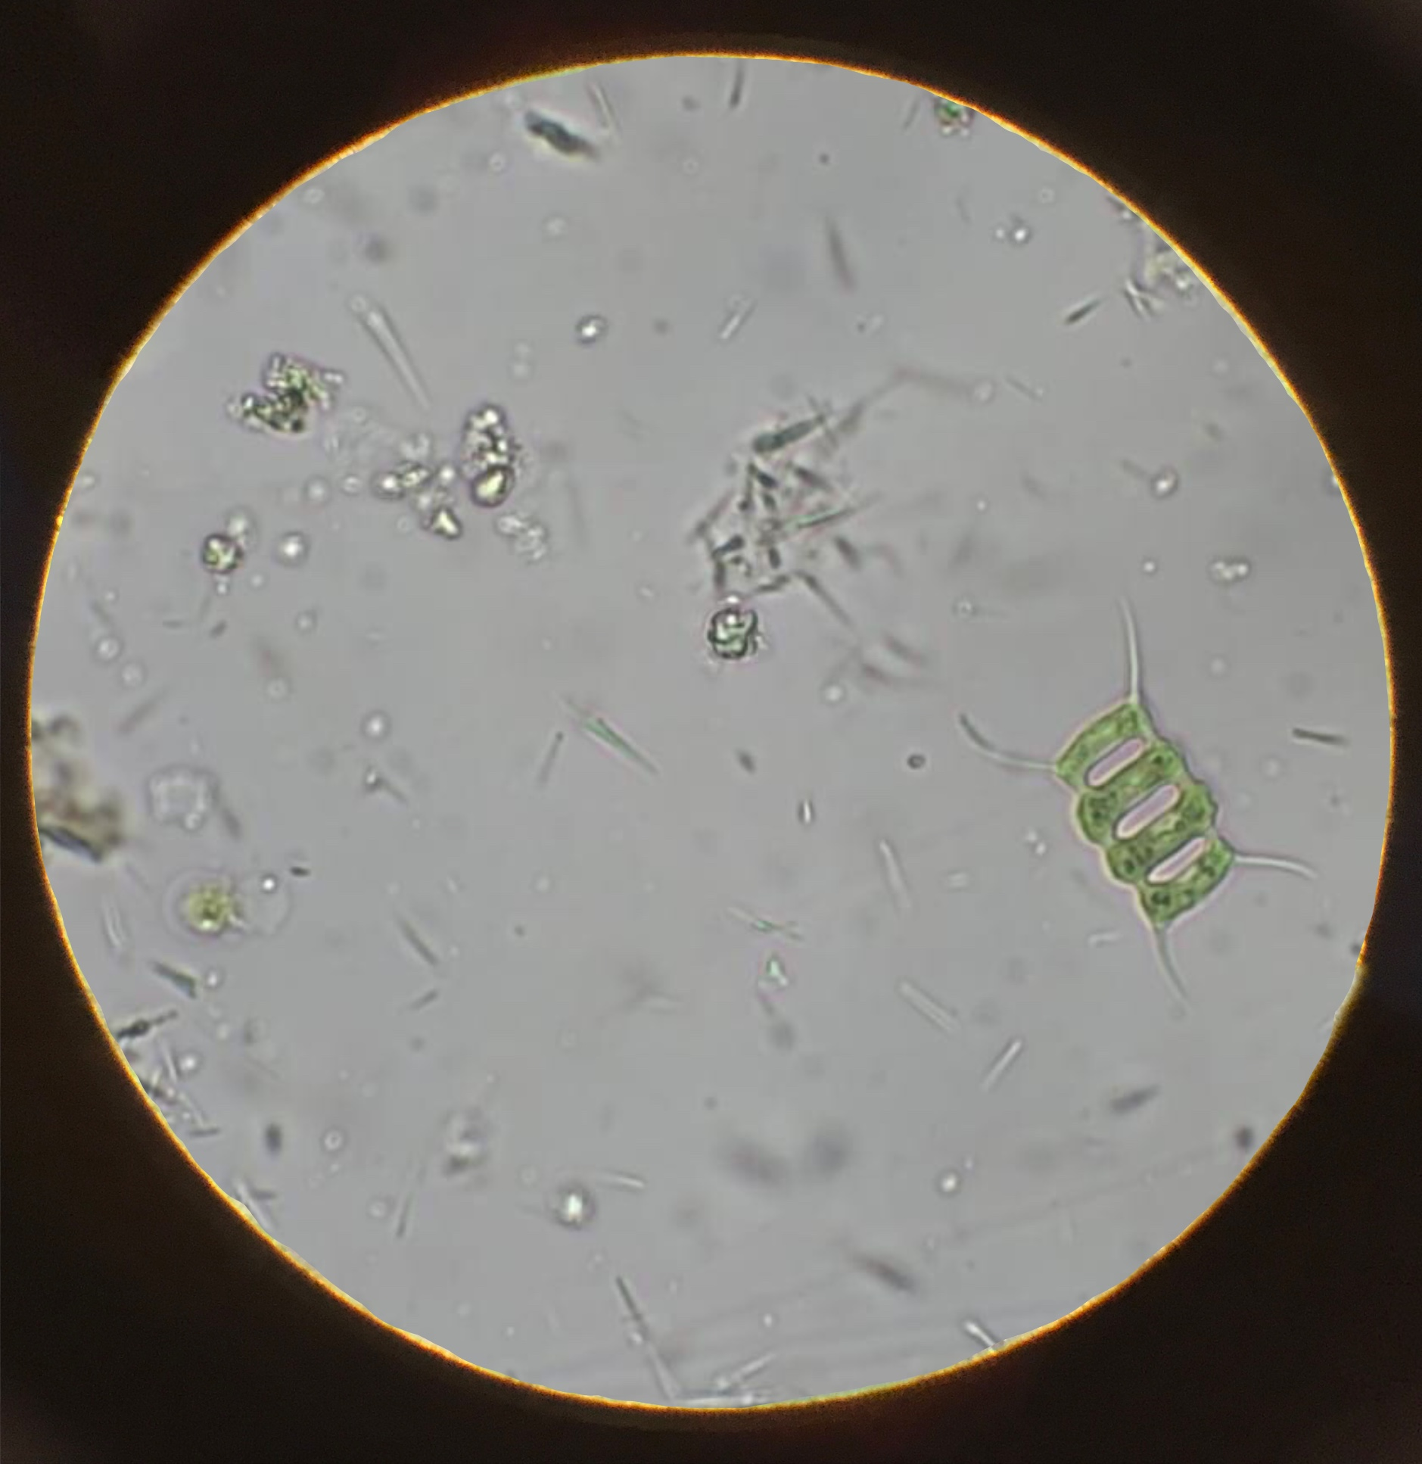
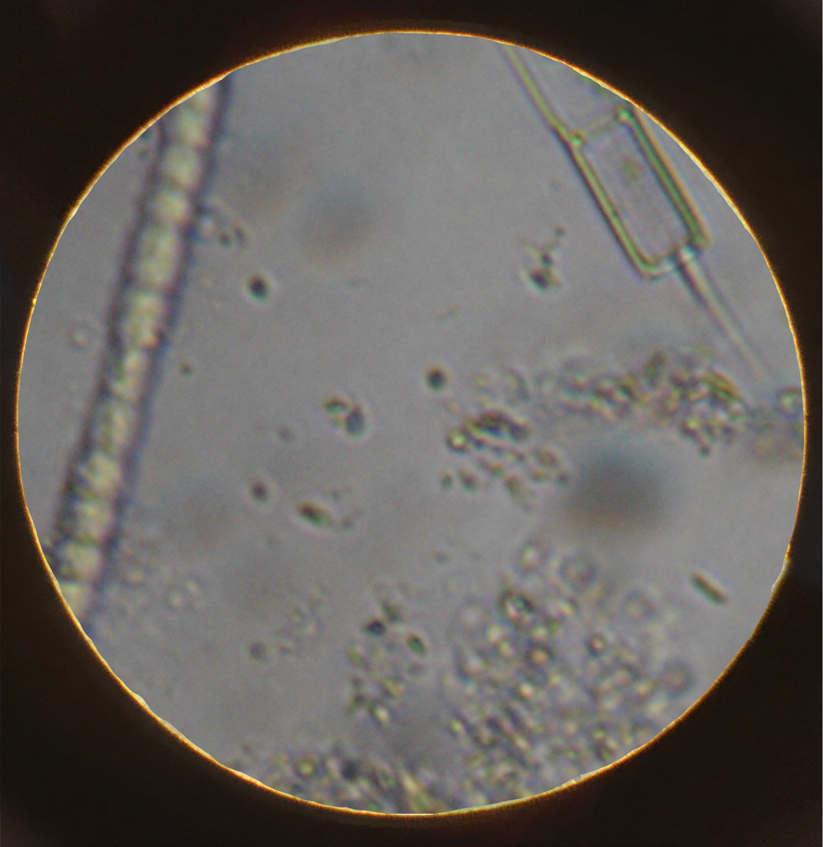
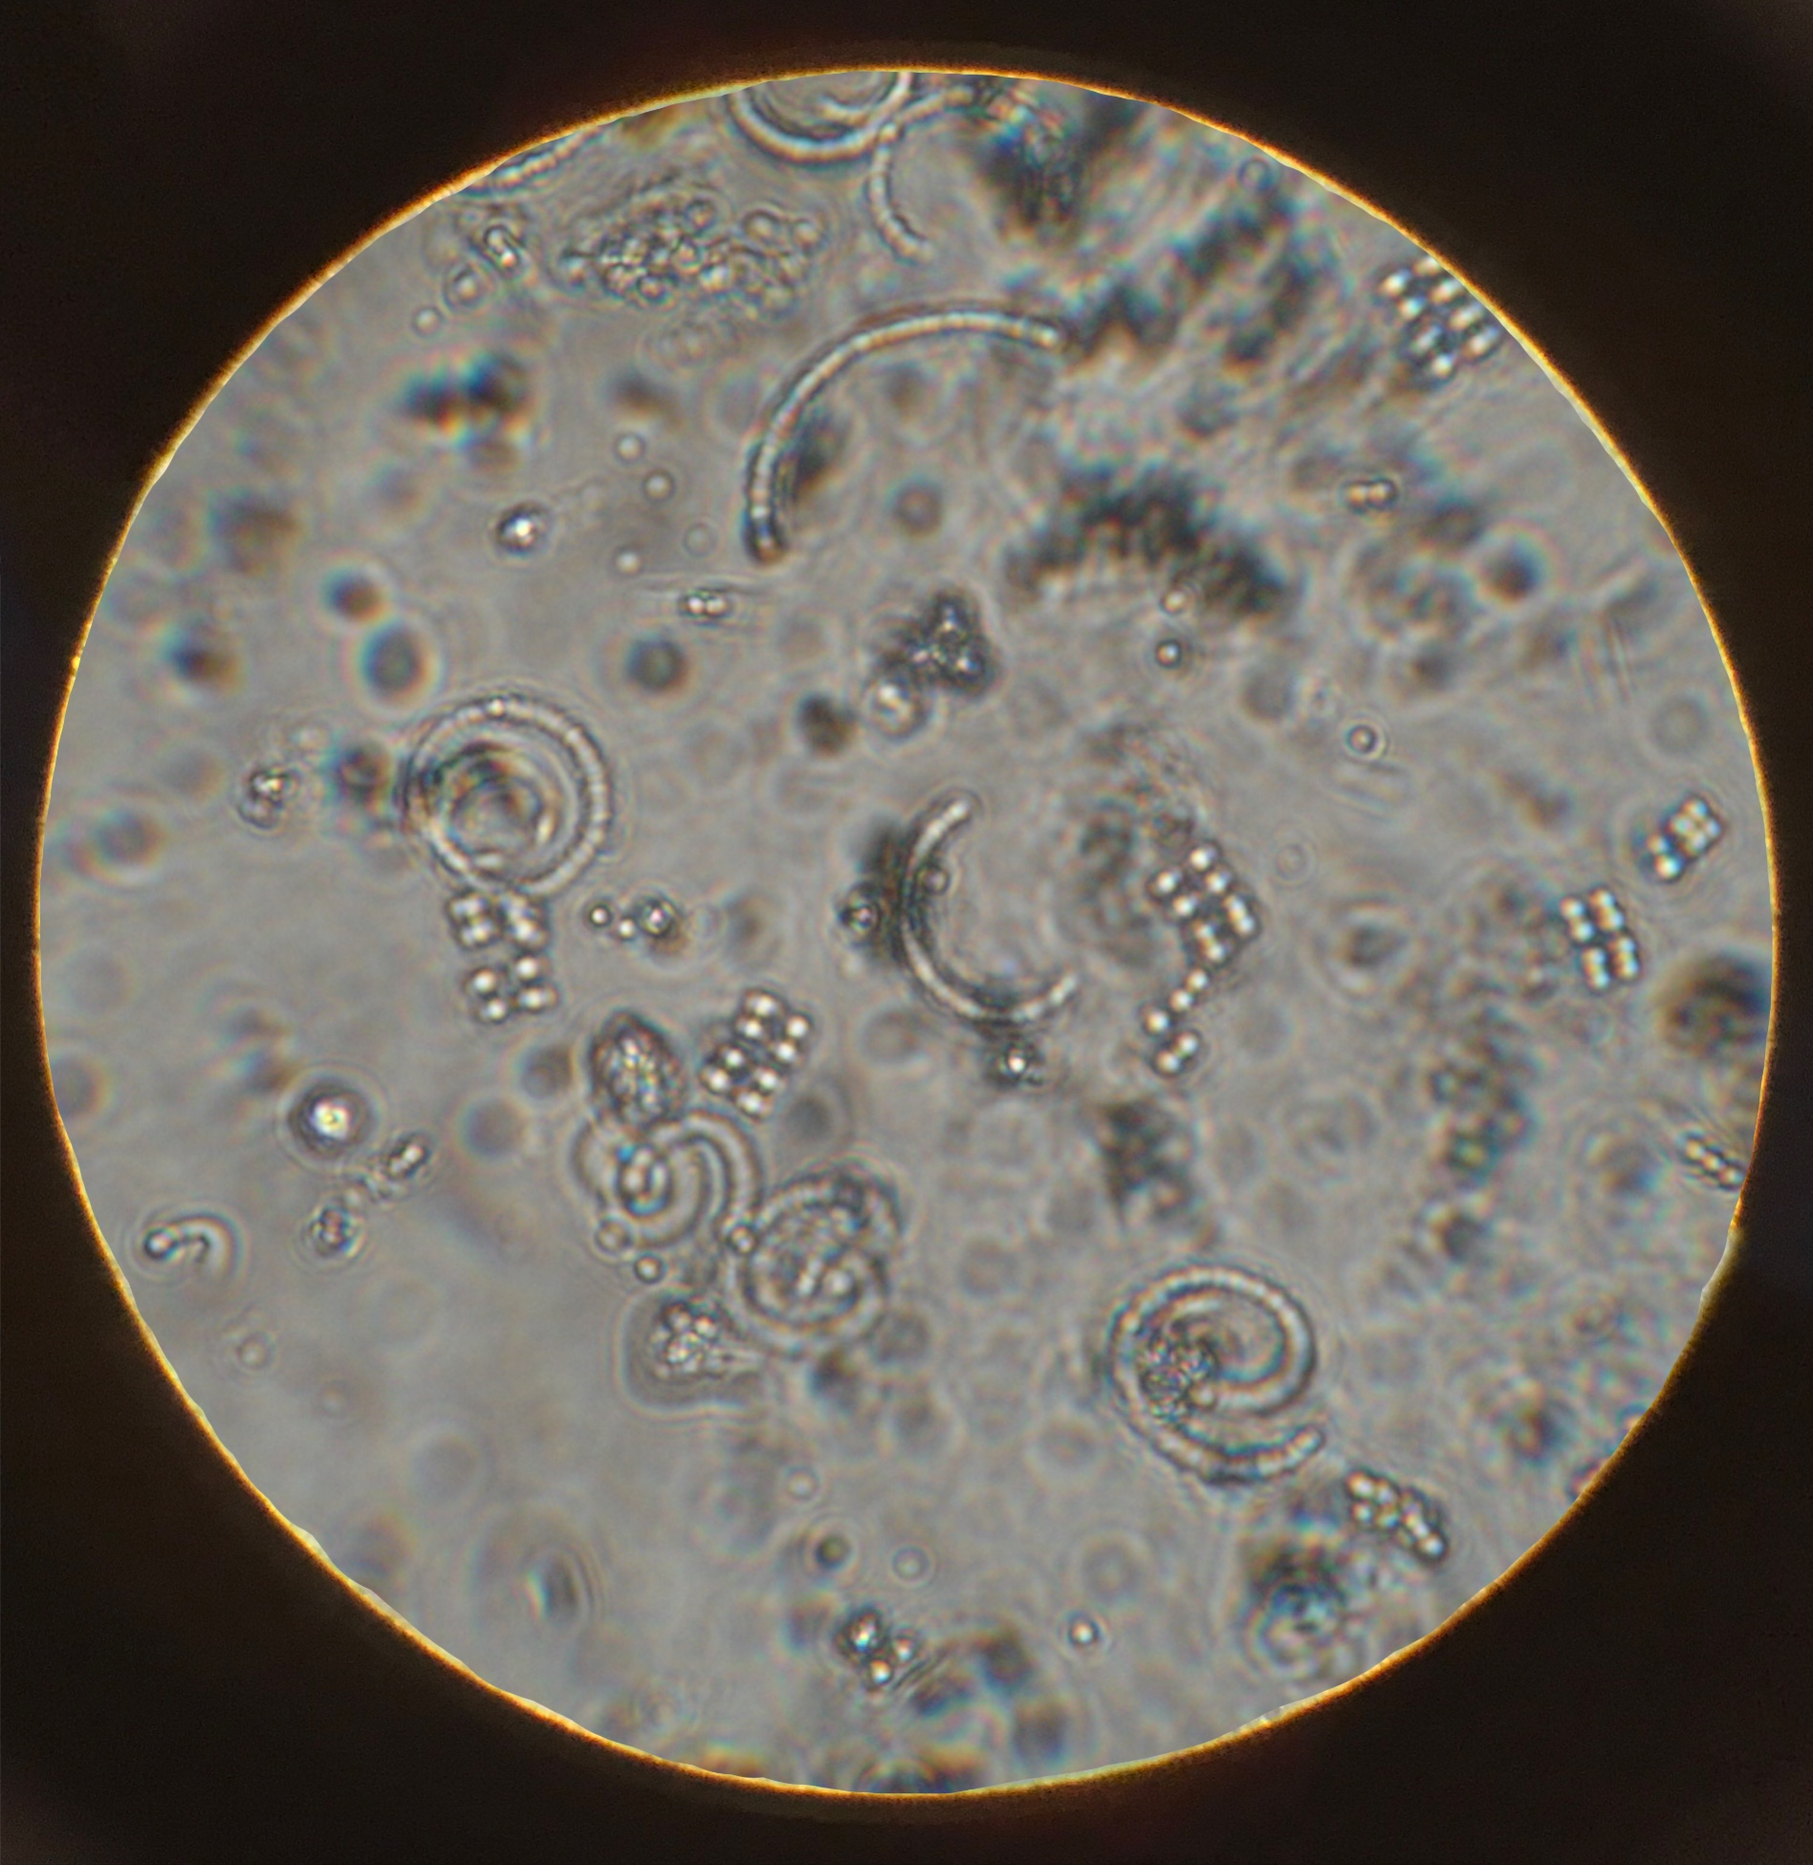
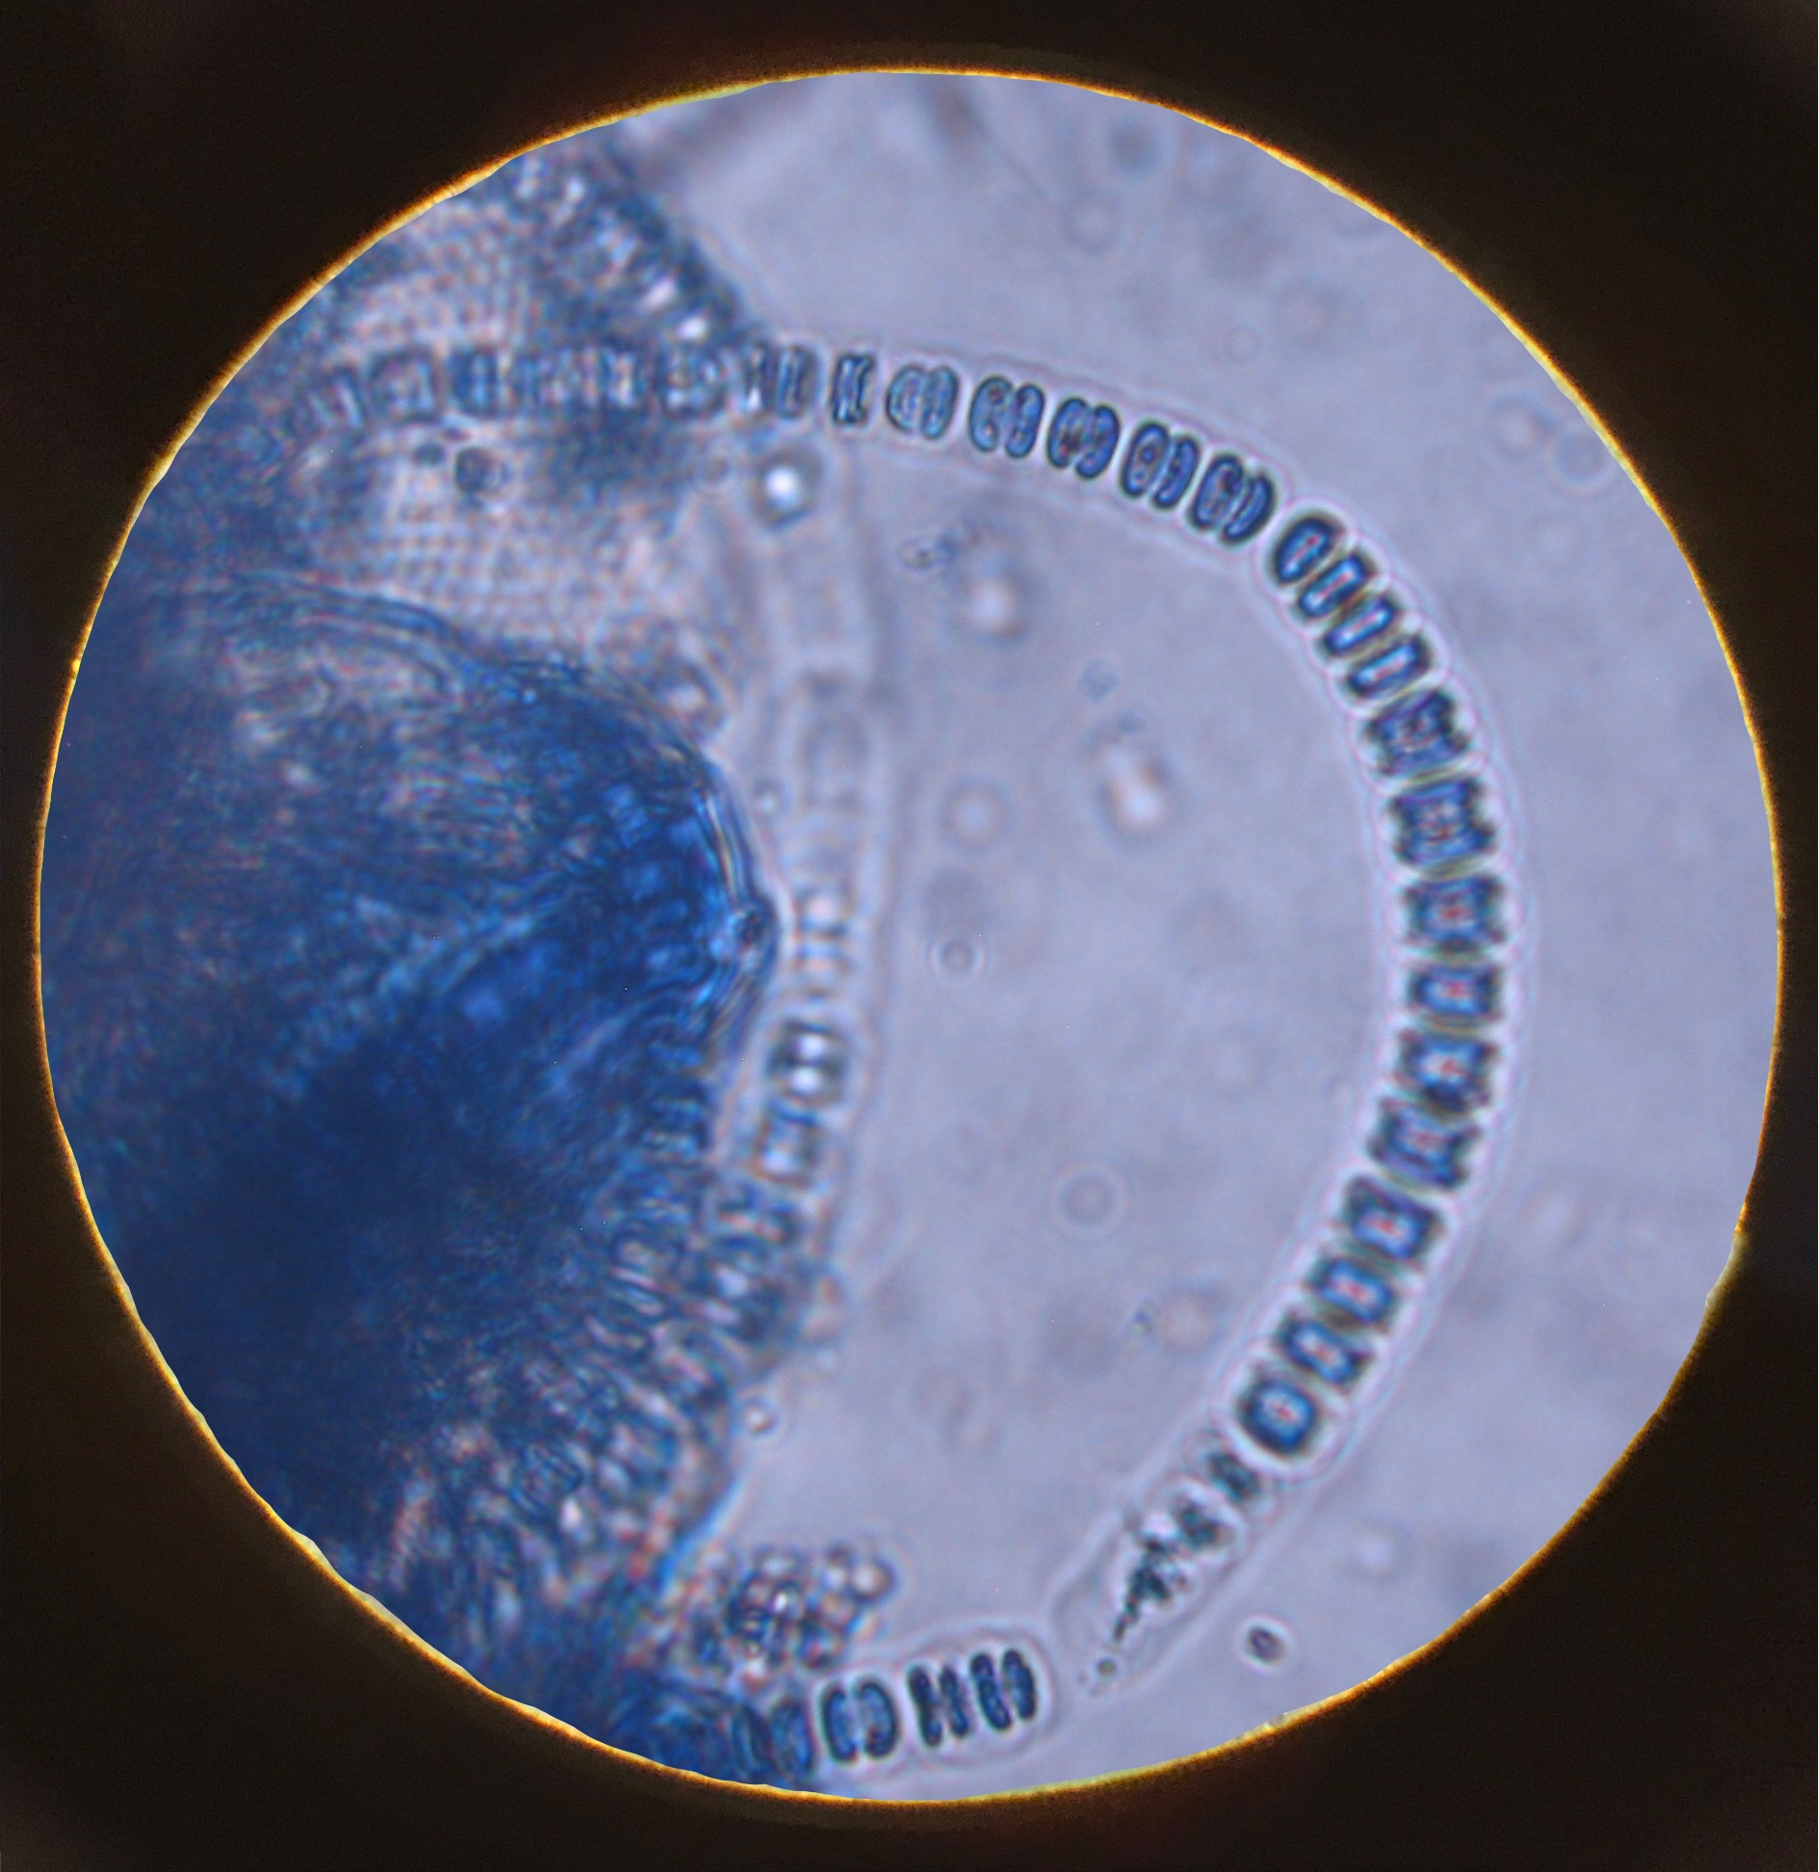
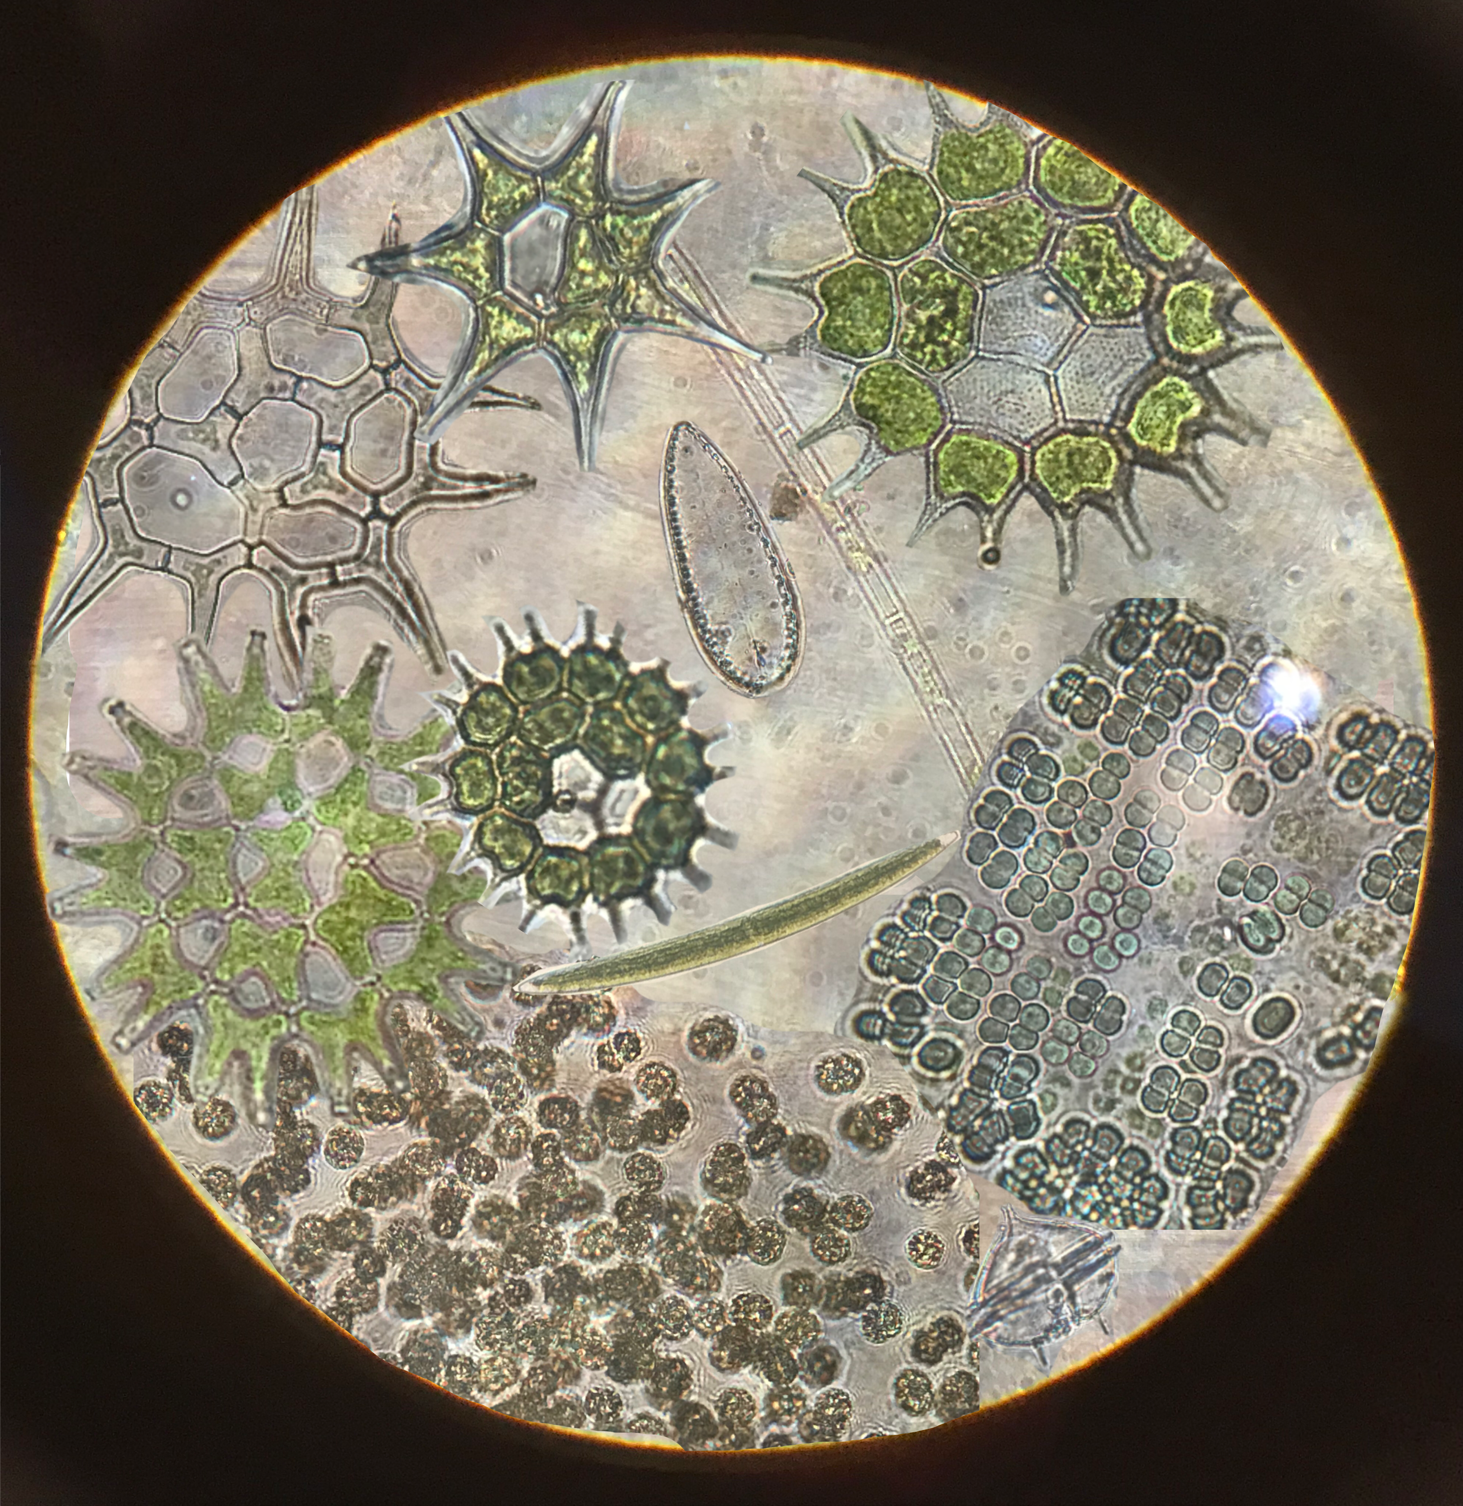


1
2
3
4
5
6
7
8
9
10
11
12
13
14
15
Clic en el boton rojo para apagar microscopio
16
17
18
19
20

Slide 8
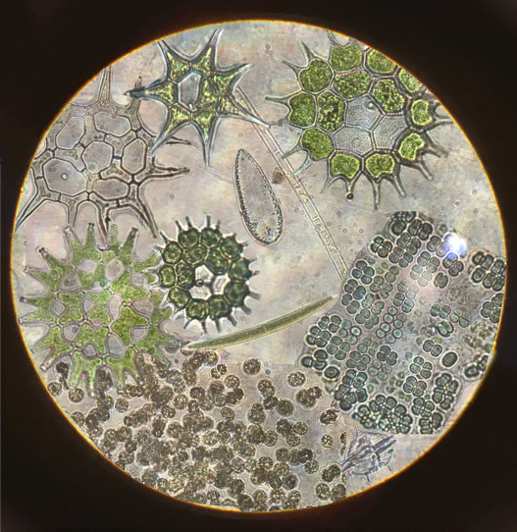



Muestra colectada en el humedal “La Sauceda”, Hermosillo, Sonora, febrero-2018.
Clic en la platina para cambiar la preparación

Slide 9
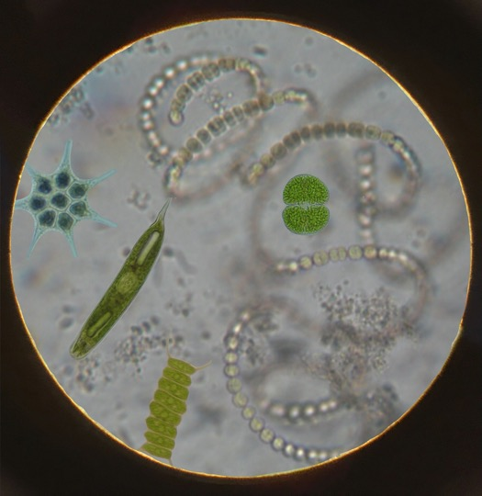
Muestra colectada en la presa “El Novillo”, Sonora, 2015.
Clic en la platina para cambiar la preparación

Slide 10
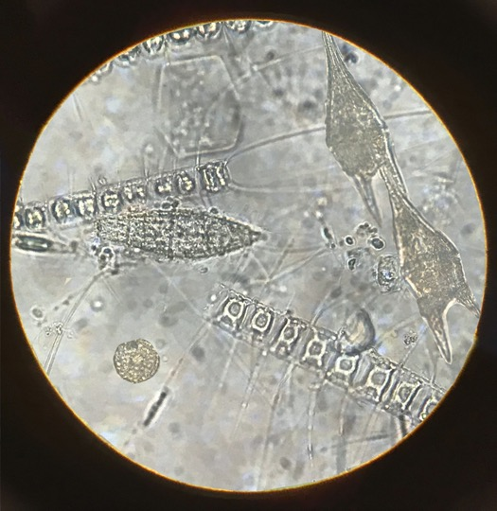
Muestra colectada en “Bahía de Kino” Sonora, abril-2017.
Clic en la platina para cambiar la preparación

Slide 11
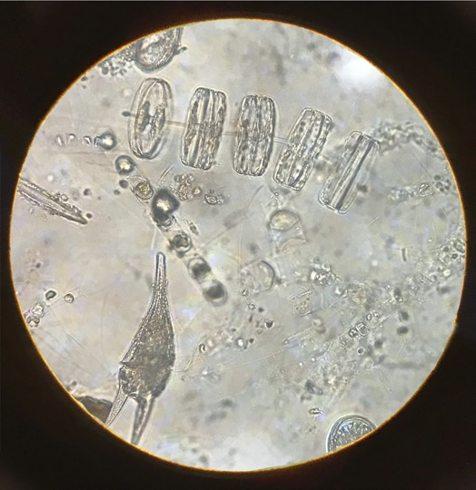
Muestra colectada en “Bahía de Kino” Sonora, abril-2017.
Clic en la platina para cambiar la preparación

Slide 12

Muestra de aguas epicontinentales.
Clic en la platina para cambiar la preparación

Slide 13

Muestra de aguas epicontinentales.
Clic en la platina para cambiar la preparación

Slide 14
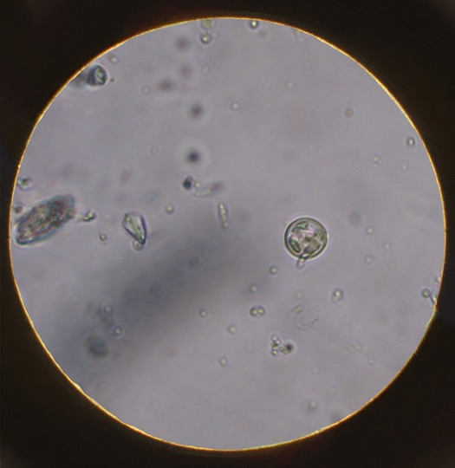
Muestra colectada en “Presas de Sonora “2013-2017.
Clic en la platina para cambiar la preparación

Slide 15
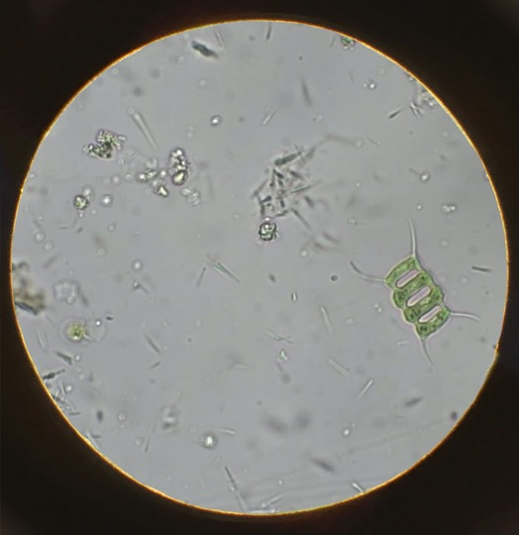
Muestra colectada en “Presas de Sonora “2013-2017.
Clic en la platina para cambiar la preparación

Slide 16
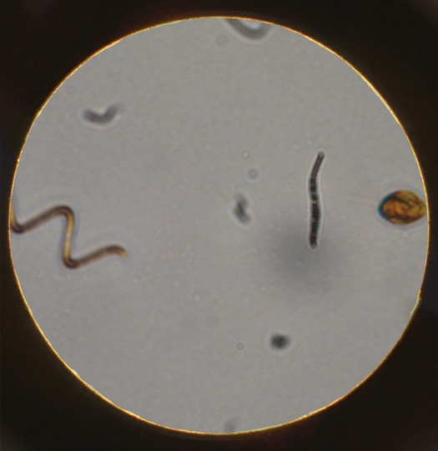
Muestra colectada en “Presas de Sonora “2013-2017.
Clic en la platina para cambiar la preparación

Slide 17

Muestra colectada en “Presas de Sonora “2013-2017.
Clic en la platina para cambiar la preparación

Slide 18
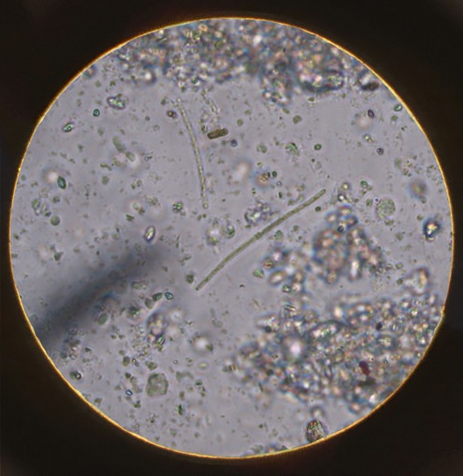
Muestra colectada en “Dren de descarga acuícola en Bahía Kino” 2018.
Clic en la platina para cambiar la preparación

Slide 19
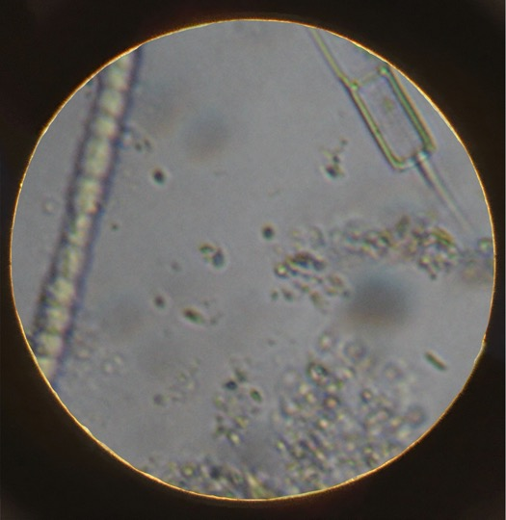
Muestra colectada en “Presas de Sonora “2013-2017.
Clic en la platina para cambiar la preparación

Slide 20
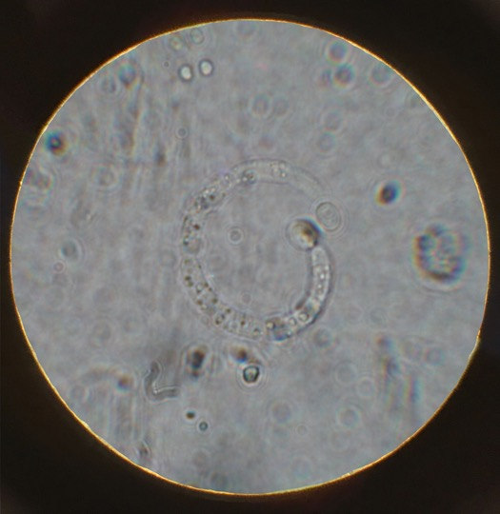
Muestra colectada en “”Vado del río Sonora” Hermosillo, 2020.
Clic en la platina para cambiar la preparación

Slide 21
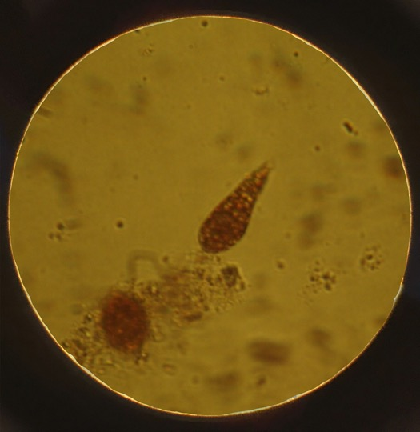
Muestra colectada en “Presas de Sonora “2013-2017.
Clic en la platina para cambiar la preparación

Slide 22
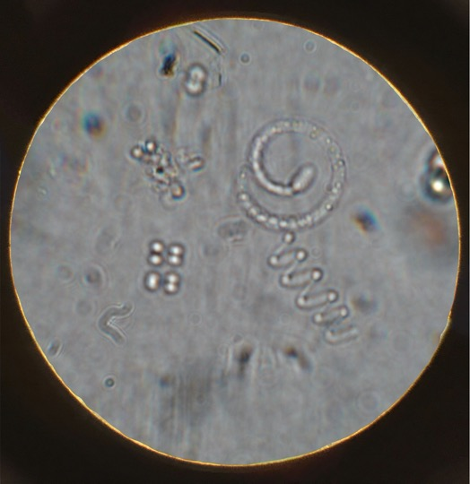
Muestra colectada en “”Vado del río Sonora” Hermosillo, 2020.
Clic en la platina para cambiar la preparación

Slide 23
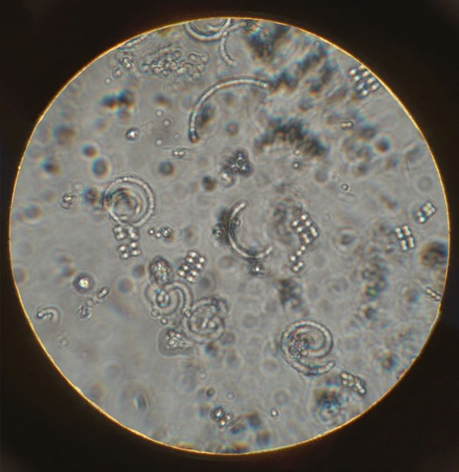
Muestra colectada en “”Vado del río Sonora” Hermosillo, 2020.
Clic en la platina para cambiar la preparación

Slide 24

Muestra colectada en “Presas de Sonora “2013-2017.
Clic en la platina para cambiar la preparación

Slide 25

Muestra colectada en “Presas de Sonora “2013-2017.
Clic en la platina para cambiar la preparación

Slide 26

Muestra colectada en “Dren de descarga acuícola en Bahía Kino” 2018.
Clic en la platina para cambiar la preparación

Slide 27

Muestra colectada en “Dren de descarga acuícola en Bahía Kino” 2018.
Clic en la platina para cambiar la preparación

Slide 28
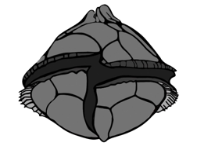



¡Gracias por realizar el ejercicio!
Da clic en icono de la opción deseada
Volver a realizar
el ejercicio:
Finalizar
el ejercicio:

